Slide 1

ثــانــويــة أسـي يــوسـف بــوغــنـي
الـمــــادة : الـمــعـــلـــومــــاتـــيـــة

Slide 2
الـمـجـال الـتَـعَــلُــمِـي : الـمُــخَــطَّــطَــات الاِنْــسِـــيَـــابِــيَــة والـخُــوَارِزْمِـــيَـــات
مَـــــــــدْخَــــــــل إِلَـــى الـخُـــــــــــــوَارِزْمِـــــــــيَــــــــــــات

Slide 3
1. مـفــهـــوم الـخــوارزمـــيـــة
1.1 أصــل مــصــطــلـح « الـخــوارزمــيــة » ودلالــتــه :
نــشـــاط 1 :
مـاذا تـعــرفــون عــن مــصــطــلـح « الـخـــوارزمـــيـــة » ؟ ومــا هـي عــلاقــة هـــذا الـمــصــطــلـح بـالــريــاضــيــات ؟

Slide 4
أتـذكـر ( 1.1 أصــل مــصــطــلـح « الـخــوارزمــيــة » )
الـخــوارزمــيــة هــي مــصــطــلــح ................................. نِــسْــبَــةً إلـى الـعَــالَــمِ الـجَــلِــيــلِ ..................................... ، وقــبــل شـــرح هــذا الـمــصــطــلـح فـلا بُــدَ أنْ نُــقَــدِّمَ نَــبْــذَةً يَــسِــيــرَةً عــن هــذا الـعَــالَــمِ الـجَــلِــيــلِ .

Slide 5
أتـذكـر ( 1.1 أصــل مــصــطــلـح « الـخــوارزمــيــة » )
الـخــوارزمــيــة هــي مــصــطــلــح ................................. نِــسْــبَــةً إلـى الـعَــالَــمِ الـجَــلِــيــلِ ..................................... ، وقــبــل شـــرح هــذا الـمــصــطــلـح فـلا بُــدَ أنْ نُــقَــدِّمَ نَــبْــذَةً يَــسِــيــرَةً عــن هــذا الـعَــالَــمِ الـجَــلِــيــلِ .
مُــشْــتَــقٌ

Slide 6
أتـذكـر ( 1.1 أصــل مــصــطــلـح « الـخــوارزمــيــة » )
الـخــوارزمــيــة هــي مــصــطــلــح ................................. نِــسْــبَــةً إلـى الـعَــالَــمِ الـجَــلِــيــلِ ..................................... ، وقــبــل شـــرح هــذا الـمــصــطــلـح فـلا بُــدَ أنْ نُــقَــدِّمَ نَــبْــذَةً يَــسِــيــرَةً عــن هــذا الـعَــالَــمِ الـجَــلِــيــلِ .
مُــشْــتَــقٌ
الـخُــوَارِزْمِــي

Slide 7
أتـذكـر ( 1.1 أصــل مــصــطــلـح « الـخــوارزمــيــة » ــ تـــابــع )
الـخُــوَارِزْمِــي هُــو .................................... الـمــســلــم الـجَــلِــيــلِ ................................................... الَّــذِي بَــرَعَ فـي .................................. و ..................... وتَــرَكَ بَـصَـمَـاتٍ فـي .............................................. الــعَـــالَــمِـي ، فَـهُــوَ الَّــذِي أَسَّــسَ ..............................................

Slide 8
أتـذكـر ( 1.1 أصــل مــصــطــلـح « الـخــوارزمــيــة » ــ تـــابــع )
الـخُــوَارِزْمِــي هُــو .................................... الـمــســلــم الـجَــلِــيــلِ ................................................... الَّــذِي بَــرَعَ فـي .................................. و ..................... وتَــرَكَ بَـصَـمَـاتٍ فـي .............................................. الــعَـــالَــمِـي ، فَـهُــوَ الَّــذِي أَسَّــسَ ..............................................
الـعـــالــم
مـحـمـد بـن مـوسـى

Slide 9
أتـذكـر ( 1.1 أصــل مــصــطــلـح « الـخــوارزمــيــة » ــ تـــابــع )
الـخُــوَارِزْمِــي هُــو .................................... الـمــســلــم الـجَــلِــيــلِ ................................................... الَّــذِي بَــرَعَ فـي .................................. و ..................... وتَــرَكَ بَـصَـمَـاتٍ فـي .............................................. الــعَـــالَــمِـي ، فَـهُــوَ الَّــذِي أَسَّــسَ ..............................................
الـعـــالــم
الــرِّيَــاضــيَّــات
مـحـمـد بـن مـوسـى

Slide 10
أتـذكـر ( 1.1 أصــل مــصــطــلـح « الـخــوارزمــيــة » ــ تـــابــع )
الـخُــوَارِزْمِــي هُــو .................................... الـمــســلــم الـجَــلِــيــلِ ................................................... الَّــذِي بَــرَعَ فـي .................................. و ..................... وتَــرَكَ بَـصَـمَـاتٍ فـي .............................................. الــعَـــالَــمِـي ، فَـهُــوَ الَّــذِي أَسَّــسَ ..............................................
الـعـــالــم
الــرِّيَــاضــيَّــات
مـحـمـد بـن مـوسـى
الـفَــلَــكِ

Slide 11
أتـذكـر ( 1.1 أصــل مــصــطــلـح « الـخــوارزمــيــة » ــ تـــابــع )
الـخُــوَارِزْمِــي هُــو .................................... الـمــســلــم الـجَــلِــيــلِ ................................................... الَّــذِي بَــرَعَ فـي .................................. و ..................... وتَــرَكَ بَـصَـمَـاتٍ فـي .............................................. الــعَـــالَــمِـي ، فَـهُــوَ الَّــذِي أَسَّــسَ ..............................................
الـعـــالــم
الــرِّيَــاضــيَّــات
مـحـمـد بـن مـوسـى
الــتُّــرَاثِ الـحَــضَـارِيِّ
الـفَــلَــكِ

Slide 12
أتـذكـر ( 1.1 أصــل مــصــطــلـح « الـخــوارزمــيــة » ــ تـــابــع )
الـخُــوَارِزْمِــي هُــو .................................... الـمــســلــم الـجَــلِــيــلِ ................................................... الَّــذِي بَــرَعَ فـي .................................. و ..................... وتَــرَكَ بَـصَـمَـاتٍ فـي .............................................. الــعَـــالَــمِـي ، فَـهُــوَ الَّــذِي أَسَّــسَ ..............................................
الـعـــالــم
الــرِّيَــاضــيَّــات
مـحـمـد بـن مـوسـى
الــتُّــرَاثِ الـحَــضَـارِيِّ
الـفَــلَــكِ
عِــلْــمَ الـجَــبْــرِ

Slide 13
أتـذكـر ( 1.1 أصــل مــصــطــلـح « الـخــوارزمــيــة » ــ تـــابــع )
كـان اسـم الـخـوارزمـیـات يُـطْـلَـقُ عــلـى ........................................ و.......................و.................................... وظَـلَّ هــذا الاسـم مُـتَـدَاوَلاً فـي ................. مــدَّة قُــرُونِ حــتى تَــطَــوَّرَ مُــؤَخَــراً لِــيَـحْــمِــلَ .................... جَــدِيــدًا مُــرْتَــبِـطًـا بِـ .................................................

Slide 14
أتـذكـر ( 1.1 أصــل مــصــطــلـح « الـخــوارزمــيــة » ــ تـــابــع )
كـان اسـم الـخـوارزمـیـات يُـطْـلَـقُ عــلـى ........................................ و.......................و.................................... وظَـلَّ هــذا الاسـم مُـتَـدَاوَلاً فـي ................. مــدَّة قُــرُونِ حــتى تَــطَــوَّرَ مُــؤَخَــراً لِــيَـحْــمِــلَ .................... جَــدِيــدًا مُــرْتَــبِـطًـا بِـ .................................................
جَــدَاوِلِ الـضَــرْبِ
الـقـسـمـة

Slide 15
أتـذكـر ( 1.1 أصــل مــصــطــلـح « الـخــوارزمــيــة » ــ تـــابــع )
كـان اسـم الـخـوارزمـیـات يُـطْـلَـقُ عــلـى ........................................ و.......................و.................................... وظَـلَّ هــذا الاسـم مُـتَـدَاوَلاً فـي ................. مــدَّة قُــرُونِ حــتى تَــطَــوَّرَ مُــؤَخَــراً لِــيَـحْــمِــلَ .................... جَــدِيــدًا مُــرْتَــبِـطًـا بِـ .................................................
جَــدَاوِلِ الـضَــرْبِ
الـحـسـاب الـعـشـري
الـقـسـمـة

Slide 16
أتـذكـر ( 1.1 أصــل مــصــطــلـح « الـخــوارزمــيــة » ــ تـــابــع )
كـان اسـم الـخـوارزمـیـات يُـطْـلَـقُ عــلـى ........................................ و.......................و.................................... وظَـلَّ هــذا الاسـم مُـتَـدَاوَلاً فـي ................. مــدَّة قُــرُونِ حــتى تَــطَــوَّرَ مُــؤَخَــراً لِــيَـحْــمِــلَ .................... جَــدِيــدًا مُــرْتَــبِـطًـا بِـ .................................................
جَــدَاوِلِ الـضَــرْبِ
الـحـسـاب الـعـشـري
الـقـسـمـة
أوروبا

Slide 17
أتـذكـر ( 1.1 أصــل مــصــطــلـح « الـخــوارزمــيــة » ــ تـــابــع )
كـان اسـم الـخـوارزمـیـات يُـطْـلَـقُ عــلـى ........................................ و.......................و.................................... وظَـلَّ هــذا الاسـم مُـتَـدَاوَلاً فـي ................. مــدَّة قُــرُونِ حــتى تَــطَــوَّرَ مُــؤَخَــراً لِــيَـحْــمِــلَ .................... جَــدِيــدًا مُــرْتَــبِـطًـا بِـ .................................................
جَــدَاوِلِ الـضَــرْبِ
الـحـسـاب الـعـشـري
الـقـسـمـة
أوروبا
مَــدْلُــولاً

Slide 18
أتـذكـر ( 1.1 أصــل مــصــطــلـح « الـخــوارزمــيــة » ــ تـــابــع )
كـان اسـم الـخـوارزمـیـات يُـطْـلَـقُ عــلـى ........................................ و.......................و.................................... وظَـلَّ هــذا الاسـم مُـتَـدَاوَلاً فـي ................. مــدَّة قُــرُونِ حــتى تَــطَــوَّرَ مُــؤَخَــراً لِــيَـحْــمِــلَ .................... جَــدِيــدًا مُــرْتَــبِـطًـا بِـ .................................................
جَــدَاوِلِ الـضَــرْبِ
الـحـسـاب الـعـشـري
الـقـسـمـة
أوروبا
الـبَــرْمَـجَـةِ والـبَــرَامـِـجِ
مَــدْلُــولاً

Slide 19
2. الـتــرابــط بــيـن الـمــخـــطـــط الانــســـيـــابــي والــخـــوارزمـــيـــة :
نــشـــاط 2 :
حَــلِّــلْ الـوثــيـــقــة " 1 " ثُــمَ أَبـــرِزْ الـعــلاقـــة الـمــوجــودة بــيـن « الــمـخــطــط الانــســـيـــابــي » و « الــخــوارزمـــيــة »

Slide 20
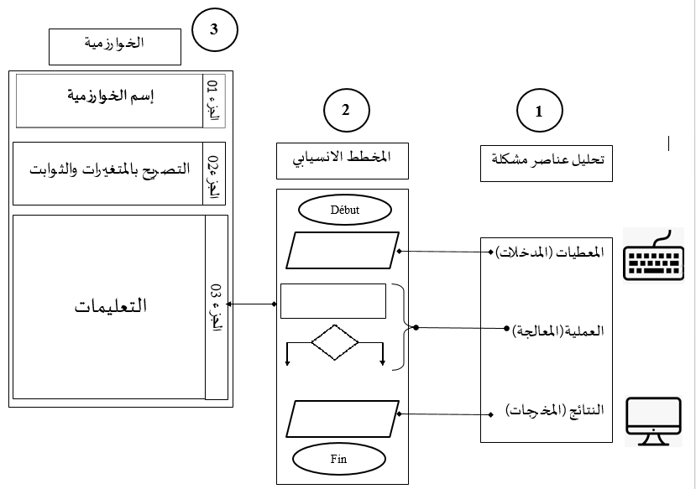
2. الـتــرابــط بــيـن الـمــخـــطـــط الانــســـيـــابــي والــخـــوارزمـــيـــة :
نــشـــاط 2 :

Slide 21
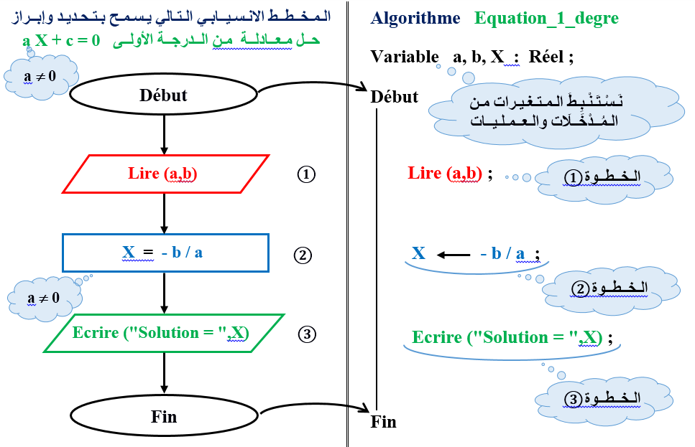
2. الـتــرابــط بــيـن الـمــخـــطـــط الانــســـيـــابــي والــخـــوارزمـــيـــة :
نــشـــاط 2 :

Slide 22
الـمـجـال الـتَـعَــلُــمِـي : الـمُــخَــطَّــطَــات الاِنْــسِـــيَـــابِــيَــة والـخُــوَارِزْمِـــيَـــات
الـوحــدة الـتـعــلـيــمـيـة :

Slide 23
الإشــكــالــيــة :
الـبــرامــج تُــمَــثِّــلُ حُــلُــولًا لـمُــشْــكِــلَات كــنـا نـواجـهـهـا، وأهــم مـرحــلـة عــنــد تـصـمـيــم بــرنــامـج هـي إيـجــاد خــطــة واضــحـة مــكــتــوبــة فـي هــيــئــة قــابــلــة للـتــنــفــيـــذ مـن طــرف الـحــاســوب، فــمــا هــي تـلـك الـخــطّــة ؟

Slide 24
الإجــابــة :
الـخــطــة هـي : ...............................................................................

Slide 25
الإجــابــة :
الـخــطــة هـي : ...............................................................................
الـخُـــوَارِزْمِـــيـــة Algorithme

Slide 26
الـمـجـال الـتَـعَــلُــمِـي : الـمُــخَــطَّــطَــات الاِنْــسِـــيَـــابِــيَــة والـخُــوَارِزْمِـــيَـــات
الــوحـــدة الــتــعـــلـــيــــمــــيــــة : الــخُـــــوَارِزْمِـــــــيـــــــات
Algorithmes ( AlgoBox )

Slide 27
1. تـعــريــف الـخـــوارزمـــيــة :
نــشــاط 1 :
حَــلِّــلْ الـوثــيـــقــة " 1 " ثُــمَ عَـــرِّفْ الـخـــوارزمـــيــة .

Slide 28
1. تـعــريــف الـخـــوارزمـــيــة :
نــشــاط 1 :
حَــلِّــلْ الـوثــيـــقــة " 1 " ثُــمَ عَـــرِّفْ الـخـــوارزمـــيــة .

Slide 29
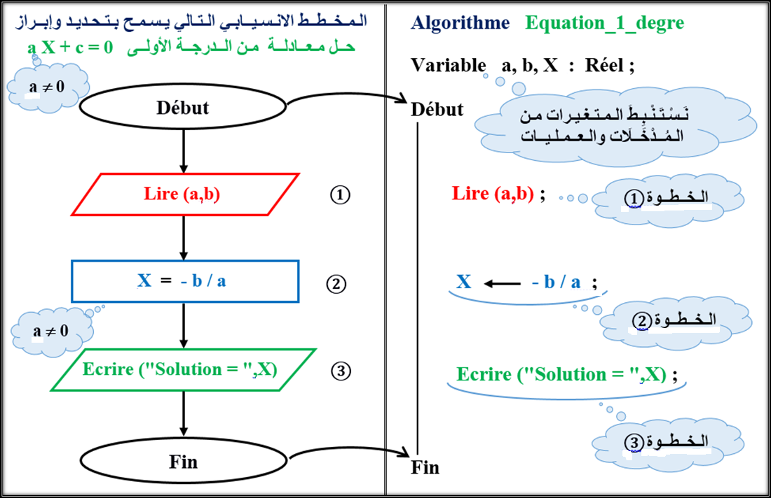
1. تـعــريــف الـخـــوارزمـــيــة :
نــشــاط 1 :
حَــلِّــلْ الـوثــيـــقــة " 1 " ثُــمَ عَـــرِّفْ الـخـــوارزمـــيــة .

Slide 30
أتـذكـر ( 1. تـعــريـف الـخـــوارزمـــيــة )
هي مـجــمـوعــة مـن ..................................................................................... الـلازمــة لـحــلِّ مــســألــة بـحــيــث يَــتِّـمُ الانـطــلاق مــن ............................................... للـوصــول إلـى ..........................................

Slide 31
أتـذكـر ( 1. تـعــريـف الـخـــوارزمـــيــة )
هي مـجــمـوعــة مـن ..................................................................................... الـلازمــة لـحــلِّ مــســألــة بـحــيــث يَــتِّـمُ الانـطــلاق مــن ............................................... للـوصــول إلـى ..........................................
الـخـطــوات الـریــاضــیــة والـمــنـطــقــیــة

Slide 32
أتـذكـر ( 1. تـعــريـف الـخـــوارزمـــيــة )
هي مـجــمـوعــة مـن ..................................................................................... الـلازمــة لـحــلِّ مــســألــة بـحــيــث يَــتِّـمُ الانـطــلاق مــن ............................................... للـوصــول إلـى ..........................................
الـخـطــوات الـریــاضــیــة والـمــنـطــقــیــة
مـعـــطــیــات ابــتــدائــیـة

Slide 33
ســؤال : مـا هــو الـفــرق بــيـن الـمــدخـــلات و الـمـعـطـيـات الابـتـدائـيـة ؟
الـمـعــطــيــات الابــتـــدائـــيــة
................
................
...........
...........

Slide 34
ســؤال : مـا هــو الـفــرق بــيـن الـمــدخـــلات و الـمـعـطـيـات الابـتـدائـيـة ؟
الـمـعــطــيــات الابــتـــدائـــيــة
................
مــخــتــارة
...........
...........

Slide 35
ســؤال : مـا هــو الـفــرق بــيـن الـمــدخـــلات و الـمـعـطـيـات الابـتـدائـيـة ؟
الـمـعــطــيــات الابــتـــدائـــيــة
مــفــروضــة
مــخــتــارة
...........
...........

Slide 36
ســؤال : مَــتـى تـكــون الــمـعــطــيـــات مــخــتــارة ؟
الـمـعــطــيــات الابــتـــدائـــيــة
مــفــروضــة
مــخــتــارة
...........
...........

Slide 37
ســؤال : مَــتـى تـكــون الــمـعــطــيـــات مــخــتــارة ؟
الـمـعــطــيــات الابــتـــدائـــيــة
مــفــروضــة
مــخــتــارة
...........
مــدخــلات

Slide 38
الــمُــخَــطَّــط الانــســـيــابـي الـمُــوَافِــق للــمــســألــة : a X + b = 0 ( a ≠ 0 )
نـسـتـطـيـع اخــتــيــار
قِــيَــم a و b
عــنــد ادخــالـهـا

Slide 39
ســؤال : مَــتـى تـكــون الــمـعــطــيـــات مــفــروضــة ؟
الـمـعــطــيــات الابــتـــدائـــيــة
مــفــروضــة
مــخــتــارة
...........
مــدخــلات

Slide 40
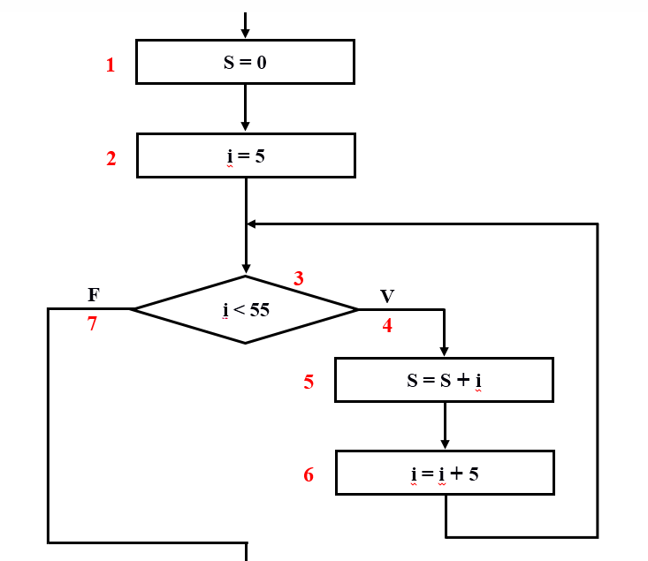
ســؤال : مَــتـى تـكــون الــمـعــطــيـــات مــفــروضــة ؟
الـمـعــطــيــات الابــتـــدائـــيــة
لا نـسـتـطـيـع اخــتــيــار
قِـــيَــم S و i
مــفــروضــة
مــخــتــارة
...........
مــدخــلات

Slide 41
الــمُــخَــطَّــط الانــســـيــابـي الـمُــوَافِــق للــمــســألــة : a X + b = 0 ( a ≠ 0 )
نـسـتـطـيـع اخــتــيــار
قِــيَــم a و b
عــنــد ادخــالـهـا

Slide 42
أتـذكـر ( 1. تـعــريـف الـخـــوارزمـــيــة )
هي مـجــمـوعــة مـن ..................................................................................... الـلازمــة لـحــلِّ مــســألــة بـحــيــث يَــتِّـمُ الانـطــلاق مــن ............................................... للـوصــول إلـى ..........................................
الـخـطــوات الـریــاضــیــة والـمــنـطــقــیــة
مـعـــطــیــات ابــتــدائــیـة

Slide 43
أتـذكـر ( 1. تـعــريـف الـخـــوارزمـــيــة )
هي مـجــمـوعــة مـن ..................................................................................... الـلازمــة لـحــلِّ مــســألــة بـحــيــث يَــتِّـمُ الانـطــلاق مــن ............................................... للـوصــول إلـى ..........................................
الـخـطــوات الـریــاضــیــة والـمــنـطــقــیــة
نــتــائـج مُــحَـــدَّدَةٍ
مـعـــطــیــات ابــتــدائــیـة

Slide 44
2. خــصــائــص الـخـــوارزمـــيــة الـســـلـــيــــمــة :
نــشــاط 2 :
بَــيِّــنْ خــصـائـص الـخــوارزمــيـة الـســلــيــمـة .

Slide 45
أتـذكـر ( 2. خــصــائــص الـخـــوارزمـــيــة الـســـلـــيـــمــة )
يـجــب أن تــكــون خــطـــواتـهـا :
─ .................................................. بـحـيـث تـتـوقـف عــنـد حَــدٍّ مـعــقـولٍ
─................................ فهي مُـعَــرَّفَـةً بِـعِــبَـارَاتٍ دَقِـيـقَـةٍ وُدُونَ أَيِّ غُــمُـوضٍ
─.................................................. الـمــســألــة فَـهِـيَ تُــؤَدِي بِــمُـجْــمَــلِـهَـا إِلَـى الـحَــلِّ الـصَـحِــيــحِ .

Slide 46
أتـذكـر ( 2. خــصــائــص الـخـــوارزمـــيــة الـســـلـــيـــمــة )
يـجــب أن تــكــون خــطـــواتـهـا :
─ .................................................. بـحـيـث تـتـوقـف عــنـد حَــدٍّ مـعــقـولٍ
─................................ فهي مُـعَــرَّفَـةً بِـعِــبَـارَاتٍ دَقِـيـقَـةٍ وُدُونَ أَيِّ غُــمُـوضٍ
─.................................................. الـمــســألــة فَـهِـيَ تُــؤَدِي بِــمُـجْــمَــلِـهَـا إِلَـى الـحَــلِّ الـصَـحِــيــحِ .
مــتـســلـســلـة ومـحـدودة

Slide 47
أتـذكـر ( 2. خــصــائــص الـخـــوارزمـــيــة الـســـلـــيـــمــة )
يـجــب أن تــكــون خــطـــواتـهـا :
─ .................................................. بـحـيـث تـتـوقـف عــنـد حَــدٍّ مـعــقـولٍ
─................................ فهي مُـعَــرَّفَـةً بِـعِــبَـارَاتٍ دَقِـيـقَـةٍ وُدُونَ أَيِّ غُــمُـوضٍ
─.................................................. الـمــســألــة فَـهِـيَ تُــؤَدِي بِــمُـجْــمَــلِـهَـا إِلَـى الـحَــلِّ الـصَـحِــيــحِ .
مــتـســلـســلـة ومـحـدودة
وَاضِـحَـةً تَـمَـامًـا

Slide 48
أتـذكـر ( 2. خــصــائــص الـخـــوارزمـــيــة الـســـلـــيـــمــة )
يـجــب أن تــكــون خــطـــواتـهـا :
─ .................................................. بـحـيـث تـتـوقـف عــنـد حَــدٍّ مـعــقـولٍ
─................................ فهي مُـعَــرَّفَـةً بِـعِــبَـارَاتٍ دَقِـيـقَـةٍ وُدُونَ أَيِّ غُــمُـوضٍ
─.................................................. الـمــســألــة فَـهِـيَ تُــؤَدِي بِــمُـجْــمَــلِـهَـا إِلَـى الـحَــلِّ الـصَـحِــيــحِ .
مــتـســلـســلـة ومـحـدودة
وَاضِـحَـةً تَـمَـامًـا
شَـامِـلَـةً لِـكُـلِّ جَــوَانِــبِ

Slide 49
3. الـهــيــكــل الـعـــام للـخـــوارزمـــيــة :
نــشــاط 3 :
امْــلَأْ الـفـــراغـــات بـتـحــديـــد أجـــزاء الـخــوارزمــيــة .

Slide 50
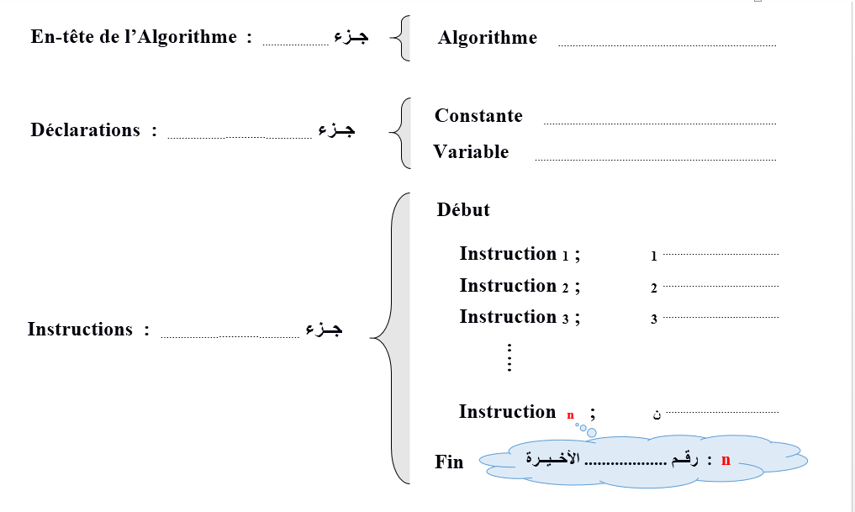
3. الـهــيــكــل الـعـــام للـخـــوارزمـــيــة :
نــشــاط 3 :

Slide 51
3. الـهــيــكــل الـعـــام للـخـــوارزمـــيــة :
الاسـم
اســم الـخـوارزمـيـة
نــشــاط 3 :

Slide 52
3. الـهــيــكــل الـعـــام للـخـــوارزمـــيــة :
الاسـم
اســم الـخـوارزمـيـة
نــشــاط 3 :
الـتـصـريـحـات

Slide 53
3. الـهــيــكــل الـعـــام للـخـــوارزمـــيــة :
الاسـم
اســم الـخـوارزمـيـة
نــشــاط 3 :
قـائـمـة الـثــوابــت
الـتـصـريـحـات

Slide 54
3. الـهــيــكــل الـعـــام للـخـــوارزمـــيــة :
الاسـم
اســم الـخـوارزمـيـة
نــشــاط 3 :
قـائـمـة الـثــوابــت
الـتـصـريـحـات
قـائـمـة الـمُـتَـغَـيِّـرات

Slide 55
3. الـهــيــكــل الـعـــام للـخـــوارزمـــيــة :
الاسـم
اســم الـخـوارزمـيـة
نــشــاط 3 :
قـائـمـة الـثــوابــت
الـتـصـريـحـات
قـائـمـة الـمُـتَـغَـيِّـرات
الـتـعـلـيـمــات

Slide 56
3. الـهــيــكــل الـعـــام للـخـــوارزمـــيــة :
الاسـم
اســم الـخـوارزمـيـة
نــشــاط 3 :
قـائـمـة الـثــوابــت
الـتـصـريـحـات
قـائـمـة الـمُـتَـغَـيِّـرات
تـعــلــيــمــة
تـعــلــيــمــة
الـتـعـلـيـمــات
تـعــلــيــمــة
تـعــلــيــمــة

Slide 57
3. الـهــيــكــل الـعـــام للـخـــوارزمـــيــة :
الاسـم
اســم الـخـوارزمـيـة
نــشــاط 3 :
قـائـمـة الـثــوابــت
الـتـصـريـحـات
قـائـمـة الـمُـتَـغَـيِّـرات
تـعــلــيــمــة
تـعــلــيــمــة
الـتـعـلـيـمــات
تـعــلــيــمــة
تـعــلــيــمــة
الـتعـلـيـمـة

Slide 58
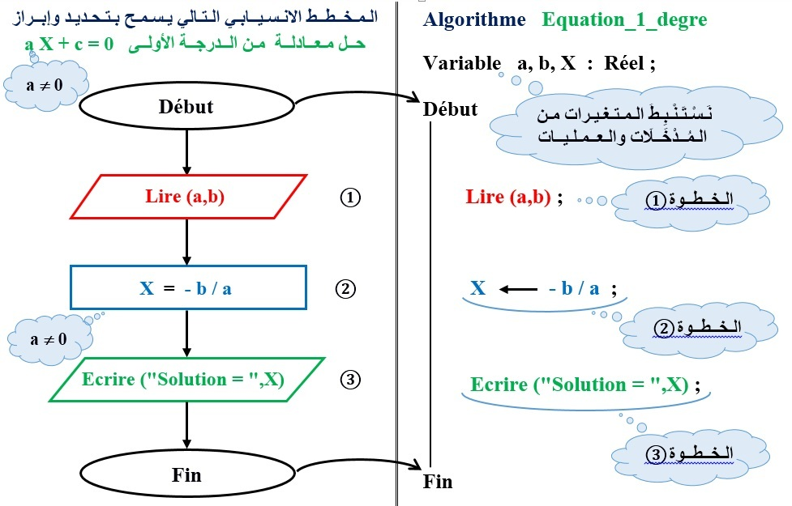
ســؤال : حَــلِّــلْ الـصُــورَة الـتــالــيــة ، فــمــاذا تــســتــنــتــج ؟

Slide 59
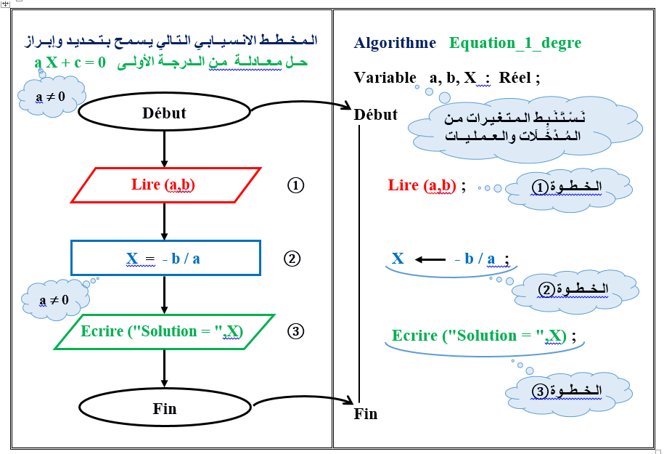
ســؤال : حَــلِّــلْ الـصُــورَة الـتــالــيــة ، فــمــاذا تــســتــنــتــج ؟

Slide 60
4. تـحــلــيــل أجـــزاء الــخــوارزمـــيـــة وعـــنــاصــرهــا :
4 .1 – اســـم الـخـــوارزمـــيــة :
نــشــاط 4 :
بَــيِّــنْ دَوْرَ الـجُــزْءِ الأول مــن الـخــوارزمــيـة .

Slide 61
ســؤال : حَــلِّــلْ الـصُــورَة الـتــالــيــة ، فــمــاذا تــســتــنــتــج ؟

Slide 62
أتـذكـر ( 4 .1 – اســـم الـخـــوارزمـــيــة )
اســـم الـخـــوارزمـــيــة يُــبَــيِّــنُ .......................... مــن ........................... الـخـــوارزمـــيــة بـحــيــث يَــجِــبُ كـــتـــابـــة ذلــك الاســـم بــعــد ................................................................... Algorithme

Slide 63
أتـذكـر ( 4 .1 – اســـم الـخـــوارزمـــيــة )
اســـم الـخـــوارزمـــيــة يُــبَــيِّــنُ .......................... مــن ........................... الـخـــوارزمـــيــة بـحــيــث يَــجِــبُ كـــتـــابـــة ذلــك الاســـم بــعــد ................................................................... Algorithme
الـغـــايـــة

Slide 64
أتـذكـر ( 4 .1 – اســـم الـخـــوارزمـــيــة )
اســـم الـخـــوارزمـــيــة يُــبَــيِّــنُ .......................... مــن ........................... الـخـــوارزمـــيــة بـحــيــث يَــجِــبُ كـــتـــابـــة ذلــك الاســـم بــعــد ................................................................... Algorithme
إنــشـــاء
الـغـــايـــة

Slide 65
أتـذكـر ( 4 .1 – اســـم الـخـــوارزمـــيــة )
اســـم الـخـــوارزمـــيــة يُــبَــيِّــنُ .......................... مــن ........................... الـخـــوارزمـــيــة بـحــيــث يَــجِــبُ كـــتـــابـــة ذلــك الاســـم بــعــد ................................................................... Algorithme
إنــشـــاء
الـغـــايـــة
الـكــلــمــة الـمَــحْــجُـــوزَةِ

Slide 66
مُــلَــخَــص قَــوَاعِـــدِ أَسْــمَـــاءِ الــمُـعَـــرَّفَــــات
الـحَــرْفُ الـثـانـي مـن اِسْــمِ الـمُـعَــرَّف حـتـى نـهـايــة الاســم
0 , 1 , 2 , 3 , 4 , 5 , 6 , 7 , 8 , 9
Tiret de 8 "_" :
A , B , C ….. Z
a , b , c ….. z
الـحَــرْفُ الأَوَل مِـنْ الاِسْـم
تَـجَـنُـبُ الـكَـلِـمَـات الـمَـحْـجُــوزَة

Slide 67
4. تـحــلــيــل أجـــزاء الــخــوارزمـــيـــة وعـــنــاصــرهــا :
4 .2 – الـتـصـريــحــات :
نــشــاط 5 :
امْــلَأْ الـفــراغــات بـتـحــديــد دَوْرَ وخــصــائـص الـجُــزْءِ 2 مـن الـخــوارزمــيـة .

Slide 68
ســؤال : حَــلِّــلْ الـصُــورَة الـتــالــيــة ، فــمــاذا تــســتــنــتــج ؟

Slide 69
4 .2 – الـتـصـريــحــات :
أ.- الـمُــتَــغَـــيِّـــرات Variables :
الـمــتـغــيِّــر يُــمَــثِّــلُ ................................ فــي .......................................... أيْــنَ تُــحْــفَــظُ .................................... والَّــتِي تَــكُــونُ مِــنْ إحْـــدى الأنـــواع ( Type ) الــتـــالــيــة :

Slide 70
ســؤال : مـا هي الـعـلاقـة الـمـوجـودة بـيـن الـمُـتَـغَــيِّـر وَالـذَاكِـرَةِ الـحَـيَـة ؟
الـذاكــرة الـحــيــة
الـمُــتَــغَـــيِّـــر
.................

Slide 71
ســؤال : مـا هي الـعـلاقـة الـمـوجـودة بـيـن الـمُـتَـغَــيِّـر وَالـذَاكِـرَةِ الـحَـيَـة ؟
الـذاكــرة الـحــيــة
الـمُــتَــغَـــيِّـــر
مَــوْضِــع

Slide 72
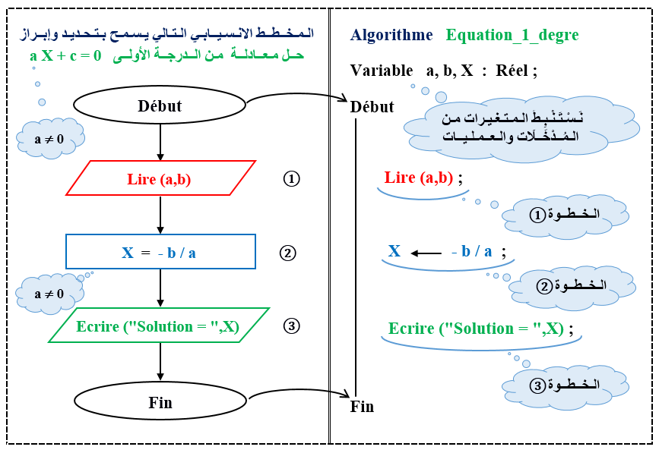
ســؤال : مـا هي الـعـلاقـة الـمـوجـودة بـيـن الـمُـتَـغَــيِّـر وَالـذَاكِـرَةِ الـحَـيَـة ؟
الـذاكــرة الـحــيــة
الـمُــتَــغَـــيِّـــر
مَــوْضِــع

Slide 73
ســؤال : بـمـاذا يَــتَــمَــيَّــزُ كـل مُــتَــغَـــيِّــر ( مَــوْضِـع ) ؟
الـذاكــرة الـحــيــة
الـمُــتَــغَـــيِّـــر
.................

Slide 74
ســؤال : بـمـاذا يَــتَــمَــيَّــزُ كـل مُــتَــغَـــيِّــر ؟
يَــتَــمَــيَّــزُ كـل مُــتَــغَـــيِّــر بــ :
...........
...........
...........
...........

Slide 75
ســؤال : بـمـاذا يَــتَــمَــيَّــزُ كـل مُــتَــغَـــيِّــر ؟
يَــتَــمَــيَّــزُ كـل مُــتَــغَـــيِّــر بــ :
قــيــمـة
اســم
...........
...........

Slide 76
ســؤال : مـا هي الـعـلاقـة الـمـوجـودة بـيـن الـمُـتَـغَــيِّـر وَالـذَاكِـرَةِ الـحَـيَـة ؟
الـذاكــرة الـحــيــة
الـمُــتَــغَـــيِّـــر
الاســم هــو عـنـوان ذلـك الـمـوضـع

Slide 77
ســؤال : مـا هي الـعـلاقـة الـمـوجـودة بـيـن الـمُـتَـغَــيِّـر وَالـذَاكِـرَةِ الـحَـيَـة ؟
الـذاكــرة الـحــيــة
الـمُــتَــغَـــيِّـــر
الاسـم هـو عـنـوان ذلـك الـمـوضع

Slide 78
ســؤال : مـا هي الـعـلاقـة الـمـوجـودة بـيـن الـمُـتَـغَــيِّـر وَالـذَاكِـرَةِ الـحَـيَـة ؟
الـذاكــرة الـحــيــة
الـمُــتَــغَـــيِّـــر
الـمـوضـع مُهَـيَّـأ مـن أجـل حـفـظ بـيـانـات

Slide 79
ســؤال : بـمـاذا يَــتَــمَــيَّــزُ كـل مُــتَــغَـــيِّــر ؟
يَــتَــمَــيَّــزُ كـل مُــتَــغَـــيِّــر بــ :
قــيــمـة
اســم
Réel, Entier, Caractère …
عــنـوان الـمـوضـع

Slide 80
4 .2 – الـتـصـريــحــات :
أ.- الـمُــتَــغَـــيِّـــرات Variables :
الـمــتـغــيِّــر يُــمَــثِّــلُ ................................ فــي .......................................... أيْــنَ تُــحْــفَــظُ .................................... والَّــتِي تَــكُــونُ مِــنْ إحْـــدى الأنـــواع ( Type ) الــتـــالــيــة :
مَــوْضِــعًـــا

Slide 81
4 .2 – الـتـصـريــحــات :
أ.- الـمُــتَــغَـــيِّـــرات Variables :
الـمــتـغــيِّــر يُــمَــثِّــلُ ................................ فــي .......................................... أيْــنَ تُــحْــفَــظُ .................................... والَّــتِي تَــكُــونُ مِــنْ إحْـــدى الأنـــواع ( Type ) الــتـــالــيــة :
الـذاكــرة الـحــيَّــة
مَــوْضِــعًـــا

Slide 82
4 .2 – الـتـصـريــحــات :
أ.- الـمُــتَــغَـــيِّـــرات Variables :
الـمــتـغــيِّــر يُــمَــثِّــلُ ................................ فــي .......................................... أيْــنَ تُــحْــفَــظُ .................................... والَّــتِي تَــكُــونُ مِــنْ إحْـــدى الأنـــواع ( Type ) الــتـــالــيــة :
الـذاكــرة الـحــيَّــة
مَــوْضِــعًـــا
قِــيــمَــتُــهَ

Slide 83
4 .2 – الـتـصـريــحــات :
أ.- الـمُــتَــغَـــيِّـــرات Variables ـــ تـــابــع
Entier : عـــدد ...........................................
Réel : عـــدد .............................................
Caractère : ....................... وَاحِــدٌ أو ...................... وَاحِــدٌ

Slide 84
4 .2 – الـتـصـريــحــات :
أ.- الـمُــتَــغَـــيِّـــرات Variables ـــ تـــابــع
Entier : عـــدد ...........................................
Réel : عـــدد .............................................
Caractère : ....................... وَاحِــدٌ أو ...................... وَاحِــدٌ
صــحــيــح

Slide 85
4 .2 – الـتـصـريــحــات :
أ.- الـمُــتَــغَـــيِّـــرات Variables ـــ تـــابــع
Entier : عـــدد ...........................................
Réel : عـــدد .............................................
Caractère : ....................... وَاحِــدٌ أو ...................... وَاحِــدٌ
صــحــيــح
حــقــيـــقـي

Slide 86
4 .2 – الـتـصـريــحــات :
أ.- الـمُــتَــغَـــيِّـــرات Variables ـــ تـــابــع
Entier : عـــدد ...........................................
Réel : عـــدد .............................................
Caractère : ....................... وَاحِــدٌ أو ...................... وَاحِــدٌ
صــحــيــح
حــقــيـــقـي
رَمْـــزٌ
حَـــرْفٌ

Slide 87
4 .2 – الـتـصـريــحــات :
أ.- الـمُــتَــغَـــيِّـــرات Variables ـــ تـــابــع
Chaine de Caractère : عِـــدَّة .................................. و / أ و عِـــدَّة ................................
Booléen : مــنــطـــقـي أي ............................. أو .........................

Slide 88
4 .2 – الـتـصـريــحــات :
أ.- الـمُــتَــغَـــيِّـــرات Variables ـــ تـــابــع
Chaine de Caractère : عِـــدَّة .................................. و / أ و عِـــدَّة ................................
Booléen : مــنــطـــقـي أي ............................. أو .........................
حُـــرُوفٍ
رُمُـــوز

Slide 89
4 .2 – الـتـصـريــحــات :
أ.- الـمُــتَــغَـــيِّـــرات Variables ـــ تـــابــع
Chaine de Caractère : عِـــدَّة .................................. و / أ و عِـــدَّة ................................
Booléen : مــنــطـــقـي أي ............................. أو .........................
حُـــرُوفٍ
رُمُـــوز
خــطــأ
صـحــيــح

Slide 90
4 .2 – الـتـصـريــحــات :
أ.- الـمُــتَــغَـــيِّـــرات Variables ـــ تـــابــع
تــصــريـــح مُــتَــغَـــيِّـــر :
Variable identificateur : Type ;

Slide 91
4 .2 – الـتـصـريــحــات :
أ.- الـمُــتَــغَـــيِّـــرات Variables ـــ تـــابــع
أمــثــلــة :
Variable Nom, Prenom : Chaine de caractère ;
X, Y, Z : Réel ;
i : Entier ;

Slide 92
4 .2 – الـتـصـريــحــات :
ب.- الـثــوابــت Constantes :
الــثَــابِــت يُــمَــثِّــلُ أيــضـا ......................................... فــي ..................................................... أيْـــنَ يَـــتِّــمُ حِـــفْـــظُ ............................................ ( Valeur ) واحـــدة فــقــط بـحــيــث لا يُـــمْــكِــنُ ......................................

Slide 93
ســؤال : مـا هي الـعـلاقـة الـمـوجـودة بـيـن الـثـابــت وَالـذَاكِـرَةِ الـحَـيَـة ؟
الـذاكــرة الـحــيــة
الـثَـابِــت
……….

Slide 94
ســؤال : مـا هي الـعـلاقـة الـمـوجـودة بـيـن الـثـابــت وَالـذَاكِـرَةِ الـحَـيَـة ؟
الـذاكــرة الـحــيــة
الـثَـابِــت
مَــوْضِــع

Slide 95
ســؤال : مـا هــو الـفَــرْقُ بــيـن الـثـوابــت وَالـمُــتَــغَــيِّــرَات ؟
الـذاكــرة الـحــيــة
الـثَـابِــت
الـمُــتَــغَــيِّــر

Slide 96
4 .2 – الـتـصـريــحــات :
ب.- الـثــوابــت Constantes :
الــثَــابِــت يُــمَــثِّــلُ أيــضـا ......................................... فــي ..................................................... أيْـــنَ يَـــتِّــمُ حِـــفْـــظُ ............................................ ( Valeur ) واحـــدة فــقــط بـحــيــث لا يُـــمْــكِــنُ ......................................
مَــوْضِــعًـــا

Slide 97
4 .2 – الـتـصـريــحــات :
ب.- الـثــوابــت Constantes :
الــثَــابِــت يُــمَــثِّــلُ أيــضـا ......................................... فــي ..................................................... أيْـــنَ يَـــتِّــمُ حِـــفْـــظُ ............................................ ( Valeur ) واحـــدة فــقــط بـحــيــث لا يُـــمْــكِــنُ ......................................
مَــوْضِــعًـــا
الـذاكــرة الـحــيَّــة

Slide 98
4 .2 – الـتـصـريــحــات :
ب.- الـثــوابــت Constantes :
الــثَــابِــت يُــمَــثِّــلُ أيــضـا ......................................... فــي ..................................................... أيْـــنَ يَـــتِّــمُ حِـــفْـــظُ ............................................ ( Valeur ) واحـــدة فــقــط بـحــيــث لا يُـــمْــكِــنُ ......................................
مَــوْضِــعًـــا
قِــيــمَــة
الـذاكــرة الـحــيَّــة

Slide 99
4 .2 – الـتـصـريــحــات :
ب.- الـثــوابــت Constantes :
الــثَــابِــت يُــمَــثِّــلُ أيــضـا ......................................... فــي ..................................................... أيْـــنَ يَـــتِّــمُ حِـــفْـــظُ ............................................ ( Valeur ) واحـــدة فــقــط بـحــيــث لا يُـــمْــكِــنُ ......................................
مَــوْضِــعًـــا
قِــيــمَــة
الـذاكــرة الـحــيَّــة
تــغــيــيــرهـا

Slide 100
4 .2 – الـتـصـريــحــات :
ب.- الـثــوابــت Constantes ــ تـــابـــع
تــصــريـــح ثـــابــت :
Constante identificateur Valeur ;

Slide 101
4 .2 – الـتـصـريــحــات :
ب.- الـثــوابــت Constantes ــ تـــابـــع
أمــثــلــة :
Constante Pi 3.14 ;
B Vrai ;

Slide 102
4 .2 – الـتـصـريــحــات :
ج.- قـــواعــــد تـــســـمـــيــة الــمُــعَــــرَّفَــــات ( Identificateurs ) :
نــشـــاط 6 :
مــاهـي الـقـــواعـــد الَّـتي يـجـب احــتــرامـهـا عــنـد اخــتــيــار أســـمـــاء الـمـــتـــغـــيـــرات والـثــوابــت ؟

Slide 103
4 .2 – الـتـصـريــحــات :
ج.- قـــواعــــد تـــســـمـــيــة الــمُــعَــــرَّفَــــات ( Identificateurs ) :
يـضُّـمُ الاســم ..................................................... ( مــن A إلـى Z ، مــن a إلـى z ) و ................................... ( مــن 0 إلـى 9 )
يَـجِــبُ أَنْ تَــبْــدَأَ أَسْــمَــاءُ الــمُــعَـــرَّفَـــاتِ دَائِــمًــا بِـ .............................................. ( مــن A إلـى Z ، مــن a إلـى z )

Slide 104
4 .2 – الـتـصـريــحــات :
ج.- قـــواعــــد تـــســـمـــيــة الــمُــعَــــرَّفَــــات ( Identificateurs ) :
يـضُّـمُ الاســم ..................................................... ( مــن A إلـى Z ، مــن a إلـى z ) و ................................... ( مــن 0 إلـى 9 )
يَـجِــبُ أَنْ تَــبْــدَأَ أَسْــمَــاءُ الــمُــعَـــرَّفَـــاتِ دَائِــمًــا بِـ .............................................. ( مــن A إلـى Z ، مــن a إلـى z )
حُـــرُوفًــا انــجــلــيــزيــة

Slide 105
4 .2 – الـتـصـريــحــات :
ج.- قـــواعــــد تـــســـمـــيــة الــمُــعَــــرَّفَــــات ( Identificateurs ) :
يـضُّـمُ الاســم ..................................................... ( مــن A إلـى Z ، مــن a إلـى z ) و ................................... ( مــن 0 إلـى 9 )
يَـجِــبُ أَنْ تَــبْــدَأَ أَسْــمَــاءُ الــمُــعَـــرَّفَـــاتِ دَائِــمًــا بِـ .............................................. ( مــن A إلـى Z ، مــن a إلـى z )
حُـــرُوفًــا انــجــلــيــزيــة
أَرْقَـــامًـــا

Slide 106
4 .2 – الـتـصـريــحــات :
ج.- قـــواعــــد تـــســـمـــيــة الــمُــعَــــرَّفَــــات ( Identificateurs ) :
يـضُّـمُ الاســم ..................................................... ( مــن A إلـى Z ، مــن a إلـى z ) و ................................... ( مــن 0 إلـى 9 )
يَـجِــبُ أَنْ تَــبْــدَأَ أَسْــمَــاءُ الــمُــعَـــرَّفَـــاتِ دَائِــمًــا بِـ .............................................. ( مــن A إلـى Z ، مــن a إلـى z )
حُـــرُوفًــا انــجــلــيــزيــة
أَرْقَـــامًـــا
حَـــرْفٍ انــجــلــيــزي

Slide 107
4 .2 – الـتـصـريــحــات :
ج.- قـــواعــــد تـــســـمـــيــة الــمُــعَــــرَّفَــــات ـــ تـــابــع
لا يُــمْـكِـنُ لاســم الــمُــعَــــرَّفَ أن يـحــتــوي عـلـى ......................................................... ، لـكـن بَـــدَلًا عــنـهـا يُــمْــكِــنُــنَـا اســتــعـــمــال الــرَمْـــزِ "_" : Tiret du 8
( أمــثــلــة : Val_Abs ، Equation_2_degre … )

Slide 108
4 .2 – الـتـصـريــحــات :
ج.- قـــواعــــد تـــســـمـــيــة الــمُــعَــــرَّفَــــات ـــ تـــابــع
لا يُــمْـكِـنُ لاســم الــمُــعَــــرَّفَ أن يـحــتــوي عـلـى ......................................................... ، لـكـن بَـــدَلًا عــنـهـا يُــمْــكِــنُــنَـا اســتــعـــمــال الــرَمْـــزِ "_" : Tiret du 8
( أمــثــلــة : Val_Abs ، Equation_2_degre … )
فَـــرَاغَـــاتٍ Espaces

Slide 109
4 .2 – الـتـصـريــحــات :
ج.- قـــواعــــد تـــســـمـــيــة الــمُــعَــــرَّفَــــات ـــ تـــابــع
تـجَـنُـبُ اسـتـعــمـال ................................................. : Algorithme Variable ، Var ، Constante ، Const ، Réel ، Entier ، Caractère ، Chaine de Caractère ، Booléen ، Début ، Fin ، Lire ، Ecrire ، Si ، Alors ، Sinon ، Tant que ، Faire ، Pour ... إلــخ

Slide 110
4 .2 – الـتـصـريــحــات :
ج.- قـــواعــــد تـــســـمـــيــة الــمُــعَــــرَّفَــــات ـــ تـــابــع
تـجَـنُـبُ اسـتـعــمـال ................................................. : Algorithme Variable ، Var ، Constante ، Const ، Réel ، Entier ، Caractère ، Chaine de Caractère ، Booléen ، Début ، Fin ، Lire ، Ecrire ، Si ، Alors ، Sinon ، Tant que ، Faire ، Pour ... إلــخ
الـكــلـمـات الـمَـحْـجُــوزَة

Slide 111
مُــلَــخَــص قَــوَاعِـــدِ أَسْــمَـــاءِ الــمُـعَـــرَّفَــــات
الـحَــرْفُ الـثَــانِـي مِـنْ اِسْــمِ الـمُـعَــرَّف حَــتَـى نِـهَـايَــةِ الِاسْــمِ
0 , 1 , 2 , 3 , 4 , 5 , 6 , 7 , 8 , 9
Tiret de 8 "_" :
A , B , C ….. Z
a , b , c ….. z
الـحَــرْفُ الأَوَل مِـنْ الاِسْـم
تَـجَـنُـبُ الـكَـلِـمَـات الـمَـحْـجُــوزَة

Slide 112
4 .2 – الـتـصـريــحــات :
ج.- قـــواعــــد تـــســـمـــيــة الــمُــعَــــرَّفَــــات ـــ تـــابــع
تـجَـنُـبُ اسـتـعــمـال ................................................. : Algorithme Variable ، Var ، Constante ، Const ، Réel ، Entier ، Caractère ، Chaine de Caractère ، Booléen ، Début ، Fin ، Lire ، Ecrire ، Si ، Alors ، Sinon ، Tant que ، Faire ، Pour ... إلــخ
الـكــلـمـات الـمَـحْـجُــوزَة

Slide 113
مُــلَــخَــص قَــوَاعِـــدِ أَسْــمَـــاءِ الــمُـعَـــرَّفَــــات
الـحَــرْفُ الـثـانـي مـن اِسْــمِ الـمُـعَــرَّف حـتـى نـهـايــة الاســم
0 , 1 , 2 , 3 , 4 , 5 , 6 , 7 , 8 , 9
Tiret de 8 "_" :
A , B , C ….. Z
a , b , c ….. z
الـحَــرْفُ الأَوَل مِـنْ الاِسْـم
تَـجَـنُـبُ الـكَـلِـمَـات الـمَـحْـجُــوزَة

Slide 114
مُــلَــخَــص قَــوَاعِـــدِ أَسْــمَـــاءِ الــمُـعَـــرَّفَــــات
الـحَــرْفُ الـثـانـي مـن اِسْــمِ الـمُـعَــرَّف حـتـى نـهـايــة الاســم
0 , 1 , 2 , 3 , 4 , 5 , 6 , 7 , 8 , 9
Tiret de 8 "_" :
A , B , C ….. Z
a , b , c ….. z
الـحَــرْفُ الأَوَل مِـنْ الاِسْـم
تَـجَـنُـبُ الـكَـلِـمَـات الـمَـحْـجُــوزَة

Slide 115
4 .3 – الـتــعـــلــيـــمـــات الأســـاســـيـــة :
نــشــاط 7 :
يَـضُّـمُ الـجُــزْءِ الـثــالـث مـن الـخــوارزمــيـة الـتــعــلــيـــمــات فـمـاذا تُــمَــثِّــلُ ؟ ومـا هــو دَوْرُهَـا بـالـنِـسْـبَـة للـحــاســوب ؟ حَـــدِّدْ أَنْـــوَاع الـتــعــلــيـــمــات وخــصـائـصـهـا .

Slide 116
4 .3 – الـتــعـــلــيـــمـــات الأســـاســـيـــة :
هـي ........................................ تــســمـح للـجــهـــاز بــتــحـــديــــد ........................................ الــمُـــرَاد ........................................ وهــي 5 أنـــواع :

Slide 117
4 .3 – الـتــعـــلــيـــمـــات الأســـاســـيـــة :
هـي ........................................ تــســمـح للـجــهـــاز بــتــحـــديــــد ........................................ الــمُـــرَاد ........................................ وهــي 5 أنـــواع :
أَوَامِـــرٌ

Slide 118
4 .3 – الـتــعـــلــيـــمـــات الأســـاســـيـــة :
هـي ........................................ تــســمـح للـجــهـــاز بــتــحـــديــــد ........................................ الــمُـــرَاد ........................................ وهــي 5 أنـــواع :
أَوَامِـــرٌ
الـعــمــلــيــة

Slide 119
4 .3 – الـتــعـــلــيـــمـــات الأســـاســـيـــة :
هـي ........................................ تــســمـح للـجــهـــاز بــتــحـــديــــد ........................................ الــمُـــرَاد ........................................ وهــي 5 أنـــواع :
أَوَامِـــرٌ
إنـجـــازهــا
الـعــمــلــيــة

Slide 120
4 .3 – الـتــعـــلــيـــمـــات الأســـاســـيـــة :
أ. - تــعـــلــيـــمــة الـقـــراءة Instruction de lecture
تــســمــح بـإدخــال ................................ إلـى الـجــهــاز بــواســطــة لــوحــة الـمــفــاتــيـح وحــفــظـهـا فـي ......................................................... لـهـا فـي الــذاكـــرة الــحـــيَّــة

Slide 121
4 .3 – الـتــعـــلــيـــمـــات الأســـاســـيـــة :
أ. - تــعـــلــيـــمــة الـقـــراءة Instruction de lecture
تــســمــح بـإدخــال ................................ إلـى الـجــهــاز بــواســطــة لــوحــة الـمــفــاتــيـح وحــفــظـهـا فـي ......................................................... لـهـا فـي الــذاكـــرة الــحـــيَّــة
قِــيــمَــة

Slide 122
4 .3 – الـتــعـــلــيـــمـــات الأســـاســـيـــة :
أ. - تــعـــلــيـــمــة الـقـــراءة Instruction de lecture
تــســمــح بـإدخــال ................................ إلـى الـجــهــاز بــواســطــة لــوحــة الـمــفــاتــيـح وحــفــظـهـا فـي ......................................................... لـهـا فـي الــذاكـــرة الــحـــيَّــة
قِــيــمَــة
الـمـوضـع الـمُـخَــصَّـصِ

Slide 123
4 .3 – الـتــعـــلــيـــمـــات الأســـاســـيـــة :
أ. - تــعـــلــيـــمــة الـقـــراءة ـــ تــــابــع
الـشـكـل الـنـظــامـي لـتـعــلــيــمـة الـقـــراءة :
Lire (Nom_Variable1,Nom_Variable2, … ) ;

Slide 124
4 .3 – الـتــعـــلــيـــمـــات الأســـاســـيـــة :
أ. - تــعـــلــيـــمــة الـقـــراءة ـــ تــــابــع
أمــثــلــة :
Lire(rayon) ;
Lire(X,Y) ;
Lire(a,b,c) ;

Slide 125
4 .3 – الـتــعـــلــيـــمـــات الأســـاســـيـــة :
ب. - تـعـــلــيــمــة الإخْـــراجInstruction d’écriture
تــســمــح بِـإِظْـهَــارِ ......................... أو ............................................................. مُــعَـــيَّـــنـــة عــلـى الــشـــاشـــة

Slide 126
4 .3 – الـتــعـــلــيـــمـــات الأســـاســـيـــة :
ب. - تـعـــلــيــمــة الإخْـــراجInstruction d’écriture
تــســمــح بِـإِظْـهَــارِ ......................... أو ............................................................. مُــعَـــيَّـــنـــة عــلـى الــشـــاشـــة
قِــيــمَــةٍ

Slide 127
4 .3 – الـتــعـــلــيـــمـــات الأســـاســـيـــة :
ب. - تـعـــلــيــمــة الإخْـــراجInstruction d’écriture
تــســمــح بِـإِظْـهَــارِ ......................... أو ............................................................. مُــعَـــيَّـــنـــة عــلـى الــشـــاشـــة
عِـــبَــــارَةٍ Expression
قِــيــمَــةٍ

Slide 128
4 .3 – الـتــعـــلــيـــمـــات الأســـاســـيـــة :
ب. - تــعـــلــيـــمــة الإخْـــراج ـــ تــــابــع
الـشـكـل الـنـظــامـي لـتـعــلــيــمـة الإخْـــراج :
Ecrire ("Expression1", Nom_Var_1, … ) ;

Slide 129
4 .3 – الـتــعـــلــيـــمـــات الأســـاســـيـــة :
ب. - تــعـــلــيـــمــة الإخْـــراج ـــ تــــابــع
أمــثــلــة :
Ecrire (X) ;
Ecrire (" X = ", X) ;
Ecrire (" La surface est : ", S) ;

Slide 130
4 .3 – الـتــعـــلــيـــمـــات الأســـاســـيـــة :
ج. - تـعـــلــيــمــة الإسْــنَـــاد Instruction d’affectation
تــســمـح بـإِسْــنَــاد............................ مُــحَــدَّدة أو نــتــيــجــة .......................................................... ( عـــبــارة حـــســابــيــة، دالــة ... ) إلـى .................................... وذلـك بـحــفــظـهـا في الـمــوضــع الـمـحْـجُــوزِ لَــهُ فـي الـذاكـــرة الـحــيَّــة

Slide 131
4 .3 – الـتــعـــلــيـــمـــات الأســـاســـيـــة :
ج. - تـعـــلــيــمــة الإسْــنَـــاد Instruction d’affectation
تــســمـح بـإِسْــنَــاد............................ مُــحَــدَّدة أو نــتــيــجــة .......................................................... ( عـــبــارة حـــســابــيــة، دالــة ... ) إلـى .................................... وذلـك بـحــفــظـهـا في الـمــوضــع الـمـحْـجُــوزِ لَــهُ فـي الـذاكـــرة الـحــيَّــة
قِــيــمَــةٍ

Slide 132
4 .3 – الـتــعـــلــيـــمـــات الأســـاســـيـــة :
ج. - تـعـــلــيــمــة الإسْــنَـــاد Instruction d’affectation
تــســمـح بـإِسْــنَــاد............................ مُــحَــدَّدة أو نــتــيــجــة .......................................................... ( عـــبــارة حـــســابــيــة، دالــة ... ) إلـى .................................... وذلـك بـحــفــظـهـا في الـمــوضــع الـمـحْـجُــوزِ لَــهُ فـي الـذاكـــرة الـحــيَّــة
قِــيــمَــةٍ
صــيـغــةExpression

Slide 133
4 .3 – الـتــعـــلــيـــمـــات الأســـاســـيـــة :
ج. - تـعـــلــيــمــة الإسْــنَـــاد Instruction d’affectation
تــســمـح بـإِسْــنَــاد............................ مُــحَــدَّدة أو نــتــيــجــة .......................................................... ( عـــبــارة حـــســابــيــة، دالــة ... ) إلـى .................................... وذلـك بـحــفــظـهـا في الـمــوضــع الـمـحْـجُــوزِ لَــهُ فـي الـذاكـــرة الـحــيَّــة
قِــيــمَــةٍ
صــيـغــةExpression
مــتــغــيِّـــرٍ

Slide 134
4 .3 – الـتــعـــلــيـــمـــات الأســـاســـيـــة :
ج. - تــعـــلــيـــمــة الإسْــنَـــاد ـــ تــــابــع
الـشـكـل الـنـظــامـي لـتـعــلــيــمـة الإسْــنَـــاد :
< Nom_Variable > < Expression > ;

Slide 135
4 .3 – الـتــعـــلــيـــمـــات الأســـاســـيـــة :
ج. - تــعـــلــيـــمــة الإسْــنَـــاد ـــ تــــابــع
أمــثــلــة :
I 1 ;
Surface_Rect Long * Larg ;
Y abs ( X ) ;
X1 ( sqrt ( Delta ) – b ) / ( 2 * a ) ;

Slide 136
4 .3 – الـتــعـــلــيـــمـــات الأســـاســـيـــة :
ج. - تــعـــلــيـــمــة الإسْــنَـــاد ـــ تــــابــع
يـنـبـغـي الـتــنــويـــه أنَّــه فـي تـعــلــيـــمــة الإسْــنَـــاد بـإمـكـانــنــا تــوظــيــف الــمُـعَـــامِـــلات الـحــســابــيــة الـتــالــيــة : + ، – ، * ، / ، div ، % ، ^ ... إلــخ

Slide 137
تــطـــبــيــقـــات :
أكــتــب الـخــوارزمــيــات الَّـتِي تــســمـح بـحــل الــمــســائــل الــتــالــيــة
مــســألــة 1 : « حـــســـاب وإبـــراز مــســــاحـــة (S) ومــحـــيـــط (P) مــسـتـطــيــل طــولــه (X) وعـــرضــه (Y) »
مــســألــة 2 : « حـــســـاب وإبـــراز مــســــاحـــة (S) ومــحـــيـــط (P) دائـــرة بـحــيــث نــصــف قُـــطْـــرِهَــا (R) »

Slide 138
مُــلَــخَــص قَــوَاعِـــدِ أَسْــمَـــاءِ الــمُـعَـــرَّفَــــات
الـحَــرْفُ الـثَــانِـي مِـنْ اِسْــمِ الـمُـعَــرَّف حَــتَـى نِـهَـايَــةِ الِاسْــمِ
0 , 1 , 2 , 3 , 4 , 5 , 6 , 7 , 8 , 9
Tiret de 8 "_" :
A , B , C ….. Z
a , b , c ….. z
الـحَــرْفُ الأَوَل مِـنْ الاِسْـم
تَـجَـنُـبُ الـكَـلِـمَـات الـمَـحْـجُــوزَة

Slide 139
4 .3 – الـتــعـــلــيـــمـــات الأســـاســـيـــة :
أ. - تــعـــلــيـــمــة الـقـــراءة ـــ تــــابــع
الـشـكـل الـنـظــامـي لـتـعــلــيــمـة الـقـــراءة :
Lire (Nom_Variable1,Nom_Variable2, … ) ;

Slide 140
4 .3 – الـتــعـــلــيـــمـــات الأســـاســـيـــة :
ج. - تــعـــلــيـــمــة الإسْــنَـــاد ـــ تــــابــع
الـشـكـل الـنـظــامـي لـتـعــلــيــمـة الإسْــنَـــاد :
< Nom_Variable > < Expression > ;

Slide 141
4 .3 – الـتــعـــلــيـــمـــات الأســـاســـيـــة :
د. الـتـعــلــيــمــات الـشــرطـــيــة Instructions Conditionnelles
نـحــتــاج أحــيــانــا أن يـكـون تــنــفــيــذ تـعــلــيــمــات مُـعَــيَّــنـة مَـقْــرُونًـا بـتـحــقُّــق شــروطٍ مُـحَــدَّدة ، وهــذا يُـحَـتـِّـمُ عــلــيــنــا اســتـعــمــال الــتـعــلــيـــمــات الـشــرطــيــة ، بـحـيـث يَــضُّــمُ الــشَــرْطُ مُــقَـــارَنَــةً بــيـن قــيــمــتــيــن أو أكــثــر بـاســتـغـــلال

Slide 142
4 .3 – الـتــعـــلــيـــمـــات الأســـاســـيـــة :
د. الـتـعــلــيــمــات الـشــرطـــيــة ـــ تــــابــــع
الــمُــعَـــامِـــلات الــمَــنْــطِـــقِـــيَـــة الــتــالــيــة : < ، > ، <= ، >= ، = ، < > ( ≠ : != أو < > )

Slide 143
د. الـتـعــلــيــمــات الـشــرطـــيــة Instructions Conditionnelles
الــتـعـــلــيـــمــات الـشــرطـــيــة الـبــســيــطــة :
نــشـــاط 8 :
حَــلِّــلْ الـتــمــثــيــل الـبــيــانـي الـمــوجــود فـي الـصـفـحـة الــتـــالـــيــة ثُــمَ حَـــدِّدْ خــصــائــص الـتـعــلــيــمــة الـشــرطــيــة الـبـســيـطـة

Slide 144
د. الـتـعــلــيــمــات الـشــرطـــيــة Instructions Conditionnelles
الــتـعـــلــيـــمــات الـشــرطـــيــة الـبــســيــطــة ـــ تــــابــــع
تـضـمُّ الـتـعــلــيــمــة الـشــرطــيــة الـبـســيـطـة مـجــمــوعــة مـن ...................................... بـحـيـث لا يــتِّـمُ .................................. إلا عــنــد تـحــقُّــقِ .................................. الـمَــقْـــرُونَ بـهــذه الـتـعــلــيـــمــة

Slide 145
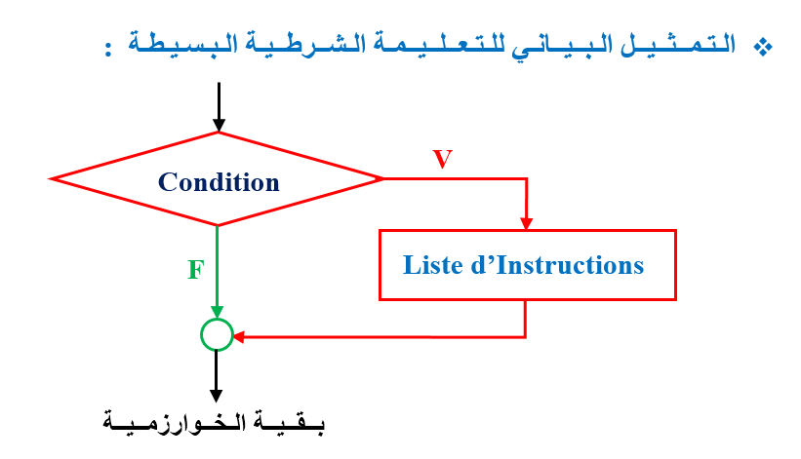
الـتـمــثــيــل الـبــيــانـي للــتـعـــلــيـــمــة الـشــرطـــيــة الـبــســيــطــة :
............................................................................................................................

Slide 146
د. الـتـعــلــيــمــات الـشــرطـــيــة Instructions Conditionnelles
الــتـعـــلــيـــمــات الـشــرطـــيــة الـبــســيــطــة ـــ تــــابــــع
تـضـمُّ الـتـعــلــيــمــة الـشــرطــيــة الـبـســيـطـة مـجــمــوعــة مـن ...................................... بـحـيـث لا يــتِّـمُ .................................. إلا عــنــد تـحــقُّــقِ .................................. الـمَــقْـــرُونَ بـهــذه الـتـعــلــيـــمــة

Slide 147
د. الـتـعــلــيــمــات الـشــرطـــيــة Instructions Conditionnelles
الــتـعـــلــيـــمــات الـشــرطـــيــة الـبــســيــطــة ـــ تــــابــــع
تـضـمُّ الـتـعــلــيــمــة الـشــرطــيــة الـبـســيـطـة مـجــمــوعــة مـن ...................................... بـحـيـث لا يــتِّـمُ .................................. إلا عــنــد تـحــقُّــقِ .................................. الـمَــقْـــرُونَ بـهــذه الـتـعــلــيـــمــة
الـتـعــلــيــمــات

Slide 148
د. الـتـعــلــيــمــات الـشــرطـــيــة Instructions Conditionnelles
الــتـعـــلــيـــمــات الـشــرطـــيــة الـبــســيــطــة ـــ تــــابــــع
تـضـمُّ الـتـعــلــيــمــة الـشــرطــيــة الـبـســيـطـة مـجــمــوعــة مـن ...................................... بـحـيـث لا يــتِّـمُ .................................. إلا عــنــد تـحــقُّــقِ .................................. الـمَــقْـــرُونَ بـهــذه الـتـعــلــيـــمــة
تــنــفــيــذهـا
الـتـعــلــيــمــات

Slide 149
د. الـتـعــلــيــمــات الـشــرطـــيــة Instructions Conditionnelles
الــتـعـــلــيـــمــات الـشــرطـــيــة الـبــســيــطــة ـــ تــــابــــع
تـضـمُّ الـتـعــلــيــمــة الـشــرطــيــة الـبـســيـطـة مـجــمــوعــة مـن ...................................... بـحـيـث لا يــتِّـمُ .................................. إلا عــنــد تـحــقُّــقِ .................................. الــمَــقْـــرُونَ بـهــذه الــتـعــلــيـــمــة
تــنــفــيــذهـا
الـتـعــلــيــمــات
الــشَـــرْطِ

Slide 150
الــتـعـــلــيـــمــات الـشــرطـــيــة الـبــســيــطــة ـــ تـــابـــع
الـشـكـل الـنـظــامـي للـتـعــلــيــمـة الـشــرطــيـة الـبـسـيـطـة :
Si < Condition > Alors < Liste d’Instructions >
Fin_Si ;

Slide 151
أتـذكـر ( 2. خــصــائــص الـخـــوارزمـــيــة الـســـلـــيـــمــة )
يـجــب أن تــكــون خــطـــواتـهـا :
─ .................................................. بـحـيـث تـتـوقـف عــنـد حَــدٍّ مـعــقـولٍ
─................................ فهي مُـعَــرَّفَـةً بِـعِــبَـارَاتٍ دَقِـيـقَـةٍ وُدُونَ أَيِّ غُــمُـوضٍ
─.................................................. الـمــســألــة فَـهِـيَ تُــؤَدِي بِــمُـجْــمَــلِـهَـا إِلَـى الـحَــلِّ الـصَـحِــيــحِ .
مــتـســلـســلـة ومـحـدودة
وَاضِـحَـةً تَـمَـامًـا
شَـامِـلَـةً لِـكُـلِّ جَــوَانِــبِ

Slide 152
د. الـتـعــلــيــمــات الـشــرطـــيــة Instructions Conditionnelles
الــتـعـــلــيـــمــات الـشــرطـــيــة الاخــتــيــاريــة :
نــشـــاط 9 :
حَــلِّــلْ الـتــمــثــيــل الـبــيــانـي أَدْنَـــاه ثُـمَ حَــدِّدْ خــصــائــص الـتـعــلــيــمــة الـشــرطــيــة الاخــتــيــاريــة .

Slide 153
د. الـتـعــلــيــمــات الـشــرطـــيــة Instructions Conditionnelles
الــتـعـــلــيـــمــات الـشــرطـــيــة الاخــتــيــاريــة ـــ تــــابــــع
فـي الـتـعــلــيــمــة الـشــرطــيـة الاخــتــيــاريــة إذا تـحــقَّــق ................................... تُــنَــفِّــذُ مـجــمــوعــة مـن ..................................... ، وفـي حــالــة عــدم تـحــقَّــقِ .................................. تُــنَــفِّــذُ ........................................ أخــرى مـن ........................................

Slide 154
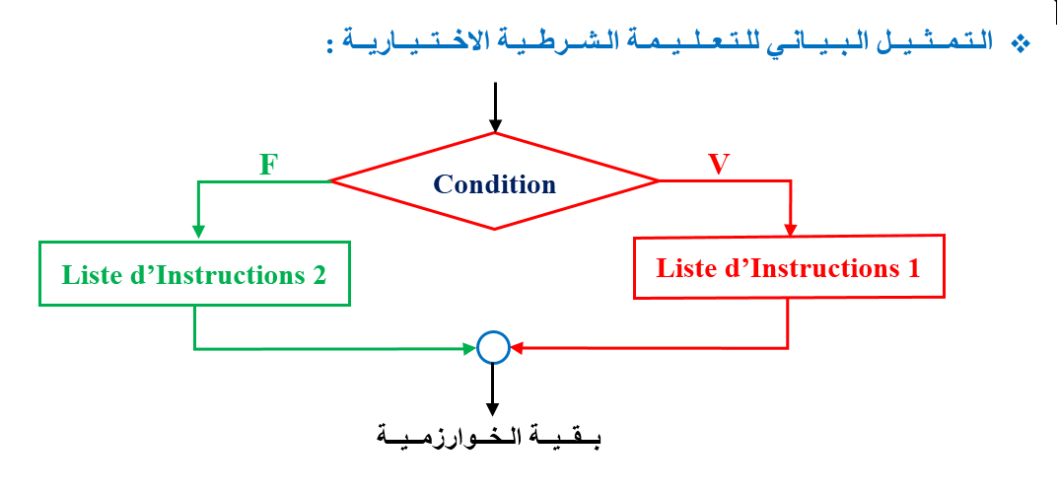
الـتـمــثــيــل الـبــيــانـي للــتـعـــلــيـــمــة الـشــرطـــيــة الاخــتــيــاريــة :
............................................................................................................................

Slide 155
د. الـتـعــلــيــمــات الـشــرطـــيــة Instructions Conditionnelles
الــتـعـــلــيـــمــات الـشــرطـــيــة الاخــتــيــاريــة ـــ تــــابــــع
فـي الـتـعــلــيــمــة الـشــرطــيـة الاخــتــيــاريــة إذا تـحــقَّــق ................................... تُــنَــفِّــذُ مـجــمــوعــة مـن ..................................... ، وفـي حــالــة عــدم تـحــقَّــقِ .................................. تُــنَــفِّــذُ ........................................ أخــرى مـن ........................................

Slide 156
د. الـتـعــلــيــمــات الـشــرطـــيــة Instructions Conditionnelles
الــتـعـــلــيـــمــات الـشــرطـــيــة الاخــتــيــاريــة ـــ تــــابــــع
فـي الـتـعــلــيــمــة الـشــرطــيـة الاخــتــيــاريــة إذا تـحــقَّــق ................................... تُــنَــفِّــذُ مـجــمــوعــة مـن ..................................... ، وفـي حــالــة عــدم تـحــقَّــقِ .................................. تُــنَــفِّــذُ ........................................ أخــرى مـن ........................................
الـشَـــرْطِ

Slide 157
د. الـتـعــلــيــمــات الـشــرطـــيــة Instructions Conditionnelles
الــتـعـــلــيـــمــات الـشــرطـــيــة الاخــتــيــاريــة ـــ تــــابــــع
فـي الـتـعــلــيــمــة الـشــرطــيـة الاخــتــيــاريــة إذا تـحــقَّــق ................................... تُــنَــفِّــذُ مـجــمــوعــة مـن ..................................... ، وفـي حــالــة عــدم تـحــقَّــقِ .................................. تُــنَــفِّــذُ ........................................ أخــرى مـن ........................................
الـتـعــلــيــمــات
الـشَـــرْطِ

Slide 158
د. الـتـعــلــيــمــات الـشــرطـــيــة Instructions Conditionnelles
الــتـعـــلــيـــمــات الـشــرطـــيــة الاخــتــيــاريــة ـــ تــــابــــع
فـي الـتـعــلــيــمــة الـشــرطــيـة الاخــتــيــاريــة إذا تـحــقَّــق ................................... تُــنَــفِّــذُ مـجــمــوعــة مـن ..................................... ، وفـي حــالــة عــدم تـحــقَّــقِ .................................. تُــنَــفِّــذُ ........................................ أخــرى مـن ........................................
الـتـعــلــيــمــات
الـشَـــرْطِ
الـشَـــرْطِ

Slide 159
د. الـتـعــلــيــمــات الـشــرطـــيــة Instructions Conditionnelles
الــتـعـــلــيـــمــات الـشــرطـــيــة الاخــتــيــاريــة ـــ تــــابــــع
فـي الـتـعــلــيــمــة الـشــرطــيـة الاخــتــيــاريــة إذا تـحــقَّــق ................................... تُــنَــفِّــذُ مـجــمــوعــة مـن ..................................... ، وفـي حــالــة عــدم تـحــقَّــقِ .................................. تُــنَــفِّــذُ ........................................ أخــرى مـن ........................................
الـتـعــلــيــمــات
الـشَـــرْطِ
الـشَـــرْطِ
مــجـــمـــوعـــة

Slide 160
د. الـتـعــلــيــمــات الـشــرطـــيــة Instructions Conditionnelles
الــتـعـــلــيـــمــات الـشــرطـــيــة الاخــتــيــاريــة ـــ تــــابــــع
فـي الـتـعــلــيــمــة الـشــرطــيـة الاخــتــيــاريــة إذا تـحــقَّــق ................................... تُــنَــفِّــذُ مـجــمــوعــة مـن ..................................... ، وفـي حــالــة عــدم تـحــقَّــقِ .................................. تُــنَــفِّــذُ ........................................ أخــرى مـن ........................................
الـتـعــلــيــمــات
الـشَـــرْطِ
الـشَـــرْطِ
الـتـعــلــيــمــات
مــجـــمـــوعـــة

Slide 161
الــتـعـــلــيـــمــات الـشــرطـــيــة الاخــتــيــاريــة ـــ تـــابـــع
الـشـكـل الـنـظــامـي للـتـعــلــيــمـة الـشـرطــيـة الاخــتــيـاريـة :
Si < Condition > Alors < Liste d’Instructions1 >
Sinon < Liste_d’Instructions 2 >
Fin_Si ;

Slide 162
أتـذكـر ( 2. خــصــائــص الـخـــوارزمـــيــة الـســـلـــيـــمــة )
يـجــب أن تــكــون خــطـــواتـهـا :
─ .................................................. بـحـيـث تـتـوقـف عــنـد حَــدٍّ مـعــقـولٍ
─................................ فهي مُـعَــرَّفَـةً بِـعِــبَـارَاتٍ دَقِـيـقَـةٍ وُدُونَ أَيِّ غُــمُـوضٍ
─.................................................. الـمــســألــة فَـهِـيَ تُــؤَدِي بِــمُـجْــمَــلِـهَـا إِلَـى الـحَــلِّ الـصَـحِــيــحِ .
مــتـســلـســلـة ومـحـدودة
وَاضِـحَـةً تَـمَـامًـا
شَـامِـلَـةً لِـكُـلِّ جَــوَانِــبِ

Slide 163
د. الـتـعــلــيــمــات الـشــرطـــيــة ـــ تــــابـــع
أمــثــلــة : الـجــدول الـتــالـي يــوضـح كــيــفــيـة اســتــغـــلال الـتــعــلــيـــمــة الـشــرطــيـة بــنــوعــيـهـا :
الــتــعــلــيـــمــة الــشــرطـــيــة الـبــســـيــطــة :
Si ( …... ) Alors …...... ;
Fin_Si ;

Slide 164
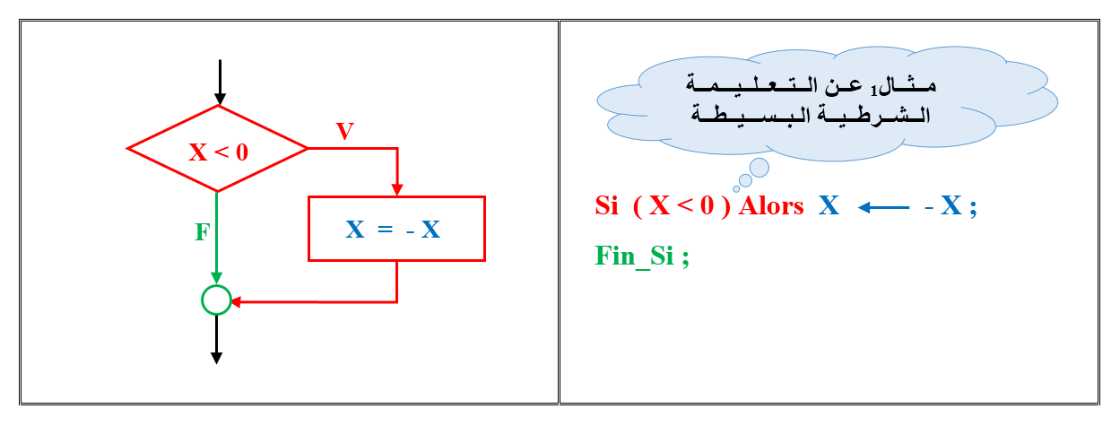
د. الـتـعــلــيــمــات الـشــرطـــيــة ـــ تــــابـــع
أمــثــلــة : الـجــدول الـتــالـي يــوضـح كــيــفــيـة اســتــغـــلال الـتــعــلــيـــمــة الـشــرطــيـة بــنــوعــيـهـا :
الـتـعـلـيــمـة الـشـرطـيـة الـبــســـيــطــة :
Si ( …... ) Alors …... Fin_Si ;

Slide 165
د. الـتـعــلــيــمــات الـشــرطـــيــة ـــ تــــابـــع
الــتــعــلــيـــمــة الــشــرطـــيــة الاخـــتـــيـــاريـــة :
Si ( …... ) Alors …...
Sinon …… ;
Fin_Si ;

Slide 166
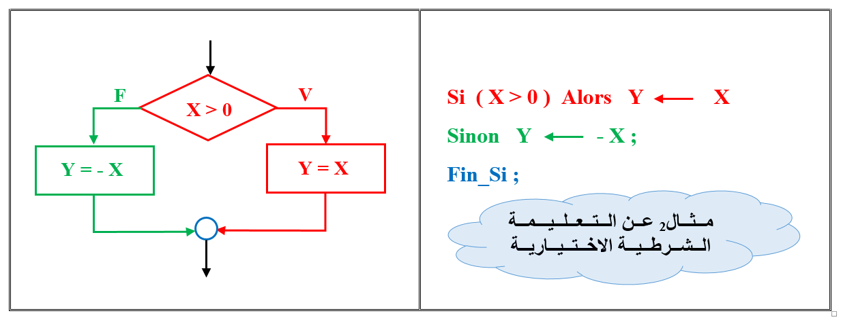
د. الـتـعــلــيــمــات الـشــرطـــيــة ـــ تــــابـــع
الــتــعــلــيـــمــة الــشــرطـــيــة الاخـــتـــيـــاريـــة :
Si ( …... ) Alors …...
Sinon …… ;
Fin_Si ;

Slide 167
أتـذكـر ( 2. خــصــائــص الـخـــوارزمـــيــة الـســـلـــيـــمــة )
يـجــب أن تــكــون خــطـــواتـهـا :
─ .................................................. بـحـيـث تـتـوقـف عــنـد حَــدٍّ مـعــقـولٍ
─................................ فهي مُـعَــرَّفَـةً بِـعِــبَـارَاتٍ دَقِـيـقَـةٍ وُدُونَ أَيِّ غُــمُـوضٍ
─.................................................. الـمــســألــة فَـهِـيَ تُــؤَدِي بِــمُـجْــمَــلِـهَـا إِلَـى الـحَــلِّ الـصَـحِــيــحِ .
مــتـســلـســلـة ومـحـدودة
وَاضِـحَـةً تَـمَـامًـا
شَـامِـلَـةً لِـكُـلِّ جَــوَانِــبِ

Slide 168
تــطـــبــيــقـــات :
أكــتــب الـخــوارزمــيــات الَّـتِي تــســمـح بـحــل الــمــســائــل الــتــالــيــة
مــســألــة 3 : « تـعــيــيــن وإبـــراز الـقــيــمـة الـمـطــلــقــة (Y) للـعـــدد الـحــقــيــقـي (X) ؛ وذلـك بـطــريــقــتــيـن »
مــســألــة 4 : « تـحــديـــد وإبــراز أكــبــر قــيــمـة (Max1) وأصـغـــر قــيــمـة (Min1) بــيـن الـعــدديــن X و Y »

Slide 169
مُــلَــخَــص قَــوَاعِـــدِ أَسْــمَـــاءِ الــمُـعَـــرَّفَــــات
الـحَــرْفُ الـثَــانِـي مِـنْ اِسْــمِ الـمُـعَــرَّف حَــتَـى نِـهَـايَــةِ الِاسْــمِ
0 , 1 , 2 , 3 , 4 , 5 , 6 , 7 , 8 , 9
Tiret de 8 "_" :
A , B , C ….. Z
a , b , c ….. z
الـحَــرْفُ الأَوَل مِـنْ الاِسْـم
تَـجَـنُـبُ الـكَـلِـمَـات الـمَـحْـجُــوزَة

Slide 170
4 .3 – الـتــعـــلــيـــمـــات الأســـاســـيـــة :
أ. - تــعـــلــيـــمــة الـقـــراءة ـــ تــــابــع
الـشـكـل الـنـظــامـي لـتـعــلــيــمـة الـقـــراءة :
Lire (Nom_Variable1,Nom_Variable2, … ) ;

Slide 171
4 .3 – الـتــعـــلــيـــمـــات الأســـاســـيـــة :
ج. - تــعـــلــيـــمــة الإسْــنَـــاد ـــ تــــابــع
الـشـكـل الـنـظــامـي لـتـعــلــيــمـة الإسْــنَـــاد :
< Nom_Variable > < Expression > ;

Slide 172
4 .3 – الـتــعـــلــيـــمـــات الأســـاســـيـــة :
هـ. الـتـعــلــيــمــات الـتــكـــراريـــة Instructions Répétitives
يَـــلْــزَمُـــنـــا أحـــيـــانًــا أخـــرى تــكــرار تــنــفــيــذ نــفــس الـمـجــمــوعــة مــن الــتـعــلــيــمـات ، بـحــيــث الــتــكــرار يـكـون مُــرْتَــبِــطًـا بــتـحــقّــق شـــروط مـعــيَّــنـة .

Slide 173
هـ. الـتـعــلــيــمــات الـتــكـــراريـــة Instructions Répétitives
الــتـعـــلــيـــمــة الـتــكـــراريـــة » Tant que « :
نــشـــاط 10 :
حَــلِّــلْ الــتــمــثــيــل الــبـــيـــانـي أَدْنَــــاه ثُــمَ حَـــدِّدْ خــصــائــص الــتــعـــلـــيـــمـــة الـتــكــراريـــة « Tant que » .

Slide 174
هـ. الـتـعــلــيــمــات الـتــكـــراريـــة Instructions Répétitives
الــتـعـــلــيـــمــة الـتــكـــراريـــة » Tant que « ـــ تـــابـــع
نــســتــعـــمــل الــتــعـــلـــيـــمــة « Tant que » فـي حــالــة عـــدم ......................... عـــدد ................................ الـلازم تــنــفــيــذهـا ، مـع الــتــأكُّـــد مـن .................................. عــنــد حَـــدٍّ مَـعْــقُــولٍ .

Slide 175
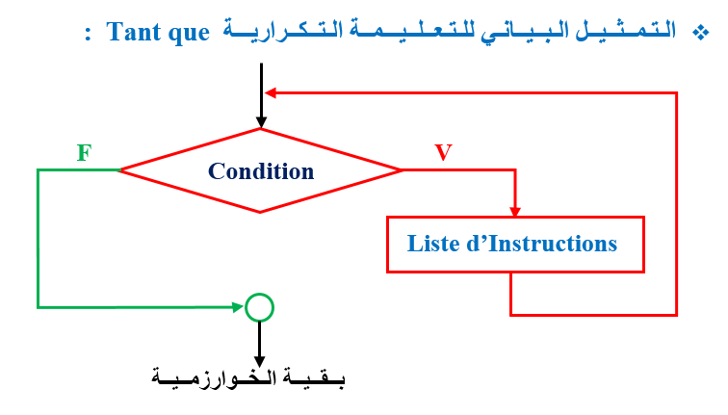
الـتـمــثــيــل الـبــيــانـي الــتـعـــلــيـــمــة الـتــكـــراريـــة Tant que :
............................................................................................................................

Slide 176
الـتـمــثــيــل الـبــيــانـي للــتـعـــلــيـــمــة الـشــرطـــيــة الـبــســيــطــة :
............................................................................................................................

Slide 177
الـتـمــثــيــل الـبــيــانـي الــتـعـــلــيـــمــة الـتــكـــراريـــة Tant que :
............................................................................................................................

Slide 178
هـ. الـتـعــلــيــمــات الـتــكـــراريـــة Instructions Répétitives
الــتـعـــلــيـــمــة الـتــكـــراريـــة » Tant que « ـــ تـــابـــع
نــســتــعـــمــل الــتــعـــلـــيـــمــة « Tant que » فـي حــالــة عـــدم ......................... عـــدد ................................ الـلازم تــنــفــيــذهـا ، مـع الــتــأكُّـــد مـن .................................. عــنــد حَـــدٍّ مَـعْــقُــولٍ .

Slide 179
هـ. الـتـعــلــيــمــات الـتــكـــراريـــة Instructions Répétitives
الــتـعـــلــيـــمــة الـتــكـــراريـــة » Tant que « ـــ تـــابـــع
نــســتــعـــمــل الــتــعـــلـــيـــمــة « Tant que » فـي حــالــة عـــدم ......................... عـــدد ................................ الـلازم تــنــفــيــذهـا ، مـع الــتــأكُّـــد مـن .................................. عــنــد حَـــدٍّ مَـعْــقُــولٍ .
مـعــرفــة

Slide 180
هـ. الـتـعــلــيــمــات الـتــكـــراريـــة Instructions Répétitives
الــتـعـــلــيـــمــة الـتــكـــراريـــة » Tant que « ـــ تـــابـــع
نــســتــعـــمــل الــتــعـــلـــيـــمــة « Tant que » فـي حــالــة عـــدم ......................... عـــدد ................................ الـلازم تــنــفــيــذهـا ، مـع الــتــأكُّـــد مـن .................................. عــنــد حَـــدٍّ مَـعْــقُــولٍ .
الـتـكــرارات
مـعــرفــة

Slide 181
أتـذكـر ( 2. خــصــائــص الـخـــوارزمـــيــة الـســـلـــيـــمــة )
يـجــب أن تــكــون خــطـــواتـهـا :
─ .................................................. بـحـيـث تـتـوقـف عــنـد حَــدٍّ مـعــقـولٍ
─................................ فهي مُـعَــرَّفَـةً بِـعِــبَـارَاتٍ دَقِـيـقَـةٍ وُدُونَ أَيِّ غُــمُـوضٍ
─.................................................. الـمــســألــة فَـهِـيَ تُــؤَدِي بِــمُـجْــمَــلِـهَـا إِلَـى الـحَــلِّ الـصَـحِــيــحِ .
مــتـســلـســلـة ومـحـدودة
وَاضِـحَـةً تَـمَـامًـا
شَـامِـلَـةً لِـكُـلِّ جَــوَانِــبِ

Slide 182
هـ. الـتـعــلــيــمــات الـتــكـــراريـــة Instructions Répétitives
الــتـعـــلــيـــمــة الـتــكـــراريـــة » Tant que « ـــ تـــابـــع
نــســتــعـــمــل الــتــعـــلـــيـــمــة « Tant que » فـي حــالــة عـــدم ......................... عـــدد ................................ الـلازم تــنــفــيــذهـا ، مـع الــتــأكُّـــد مـن .................................. عــنــد حَـــدٍّ مَـعْــقُــولٍ .
الـتـكــرارات
مـعــرفــة
تـوقــفـهـا

Slide 183
الــتـعـــلــيـــمــة الـتــكـــراريـــة » Tant que « ـــ تـــابـــع
الـشـكـل الـنـظــامـي للـتـعــلــيــمـة الـتــكـــراريـــة Tant que :
Tant que < Condition > Faire
Début
< Liste d’Instructions >
Fin_Tant_que ;

Slide 184
الــتـعـــلــيـــمــات الـشــرطـــيــة الـبــســيــطــة ـــ تـــابـــع
الـشـكـل الـنـظــامـي للـتـعــلــيــمـة الـشــرطــيـة الـبـسـيـطـة :
Si < Condition > Alors < Liste d’Instructions >
Fin_Si ;

Slide 185
الــتـعـــلــيـــمــات الـشــرطـــيــة الاخــتــيــاريــة ـــ تـــابـــع
الـشـكـل الـنـظــامـي للـتـعــلــيــمـة الـشـرطــيـة الاخــتــيـاريـة :
Si < Condition > Alors < Liste d’Instructions1 >
Sinon < Liste_d’Instructions 2 >
Fin_Si ;
الـتـعـلـيـمـة الـشــرطــيــة الاخــتــيــاريــة

Slide 186
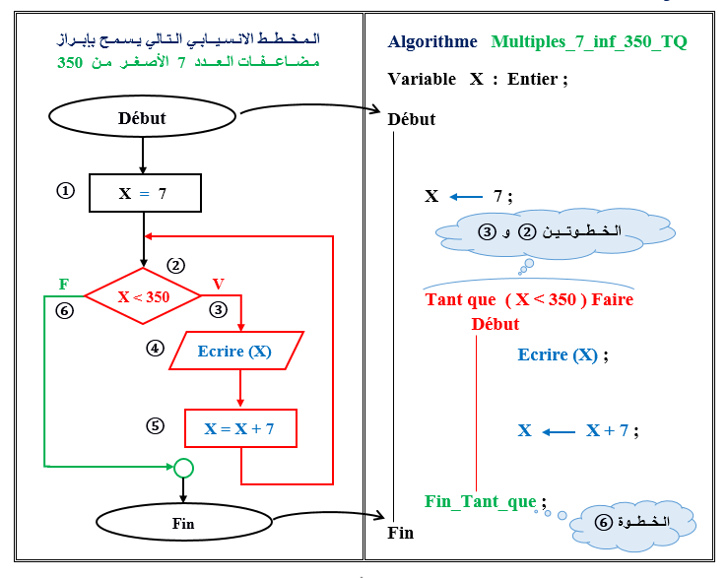
الــتـعـــلــيـــمــة الـتــكـــراريـــة » Tant que « ـــ تـا
الـشـكـل الـنـظــامـي للـتـعــلــيــمـة الـتــكـــراريـــة Tant que :
Tant que < Condition > Faire
Début
< Liste d’Instructions >
Fin_Tant_que ;

Slide 187
د. الـتـعــلــيــمــات الـشــرطـــيــة ـــ تــــابـــع
الــتــعــلــيـــمــة الــشــرطـــيــة الاخـــتـــيـــاريـــة :
Si ( …... ) Alors …...
Sinon …… ;
Fin_Si ;
الـتـعـلـيـمـة الـشــرطــيــة الاخــتــيــاريــة

Slide 188
هـ. الـتـعــلــيــمــات الـتــكـــراريـــة Instructions Répétitives
الــتـعـــلــيـــمــة الـتــكـــراريـــة » Tant que « ـــ تـــابـــع
مــســألــة 5 : « بـاســتــعــمــال الــتـعـــلــيــمــة الــــكــراريــة » « Tant que أُكْــتُــبْ خـــوارزمـــيــة تــســمـح بـإظـهــار جــمــيـع الأعـــداد الـفــرديــة الأصــغـــر مـن 100 مـع تــرتــيـــبـهـا تــصــاعُـــدِيًــا. وكــيـف نُـظْـهِــرُهَـا تَــنَــازُلِــيًــا ؟ »
( واجــب مــنــزلـي 1 يـســلِّــمُــه الـطَــالِــبُ فـي وَرَقَــةٍ مُــزْدَوَجَــةٍ )

Slide 189
هـ. الـتـعــلــيــمــات الـتــكـــراريـــة Instructions Répétitives
الــتـعـــلــيـــمــة الـتــكـــراريـــة » Pour « :
نــشـــاط 11 :
حَــلِّــلْ الــتــمــثــيــل الــبـــيـــانـي أَدْنَــــاه ثُــمَ حَـــدِّدْ خــصــائــص الــتــعـــلـــيـــمـــة الــتــكــراريـــة » Pour « .

Slide 190
هـ. الـتـعــلــيــمــات الـتــكـــراريـــة Instructions Répétitives
الــتـعـــلــيـــمــة الـتــكـــراريـــة » Pour « ـــ تـــابـــع
عـــنــد ........................... عـــدد ................................ الـلازم تــنــفــيــذهـا نـسـتـعــمــل الـتـعــلــيــمــة « Pour » والّـتي تــكــون مُــرْفَـــقَــةً بــ ............................ بـحــيــث يــتِــمُّ إِسْـــنَـــادُ ....................................... إلـيـه ، وبـعــد كُــلٍّ تــنــفــيـــذٍ لــمـجـــمــوعـــة الــتــعــلــيـــمـــات

Slide 191
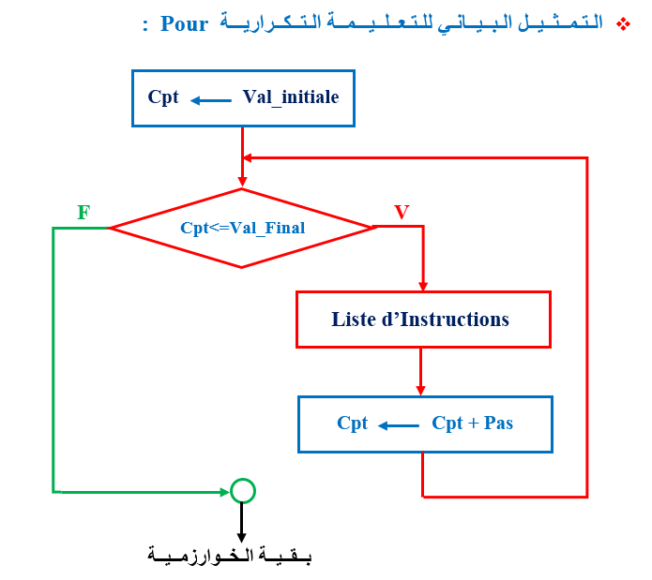
الـتـمــثــيــل الـبــيــانـي الــتـعـــلــيـــمــة الـتــكـــراريـــة Pour :
............................................................................................................................

Slide 192
هـ. الـتـعــلــيــمــات الـتــكـــراريـــة Instructions Répétitives
الــتـعـــلــيـــمــة الـتــكـــراريـــة » Pour « ـــ تـــابـــع
عـــنــد ........................... عـــدد ................................ الـلازم تــنــفــيــذهـا نـسـتـعــمــل الـتـعــلــيــمــة « Pour » والّـتي تــكــون مُــرْفَـــقَــةً بــ ............................ بـحــيــث يــتِــمُّ إِسْـــنَـــادُ ....................................... إلـيـه ، وبـعــد كُــلٍّ تــنــفــيـــذٍ لــمـجـــمــوعـــة الــتــعــلــيـــمـــات

Slide 193
هـ. الـتـعــلــيــمــات الـتــكـــراريـــة Instructions Répétitives
الــتـعـــلــيـــمــة الـتــكـــراريـــة » Pour « ـــ تـــابـــع
عـــنــد ........................... عـــدد ................................ الـلازم تــنــفــيــذهـا نـسـتـعــمــل الـتـعــلــيــمــة « Pour » والّـتي تــكــون مُــرْفَـــقَــةً بــ ............................ بـحــيــث يــتِــمُّ إِسْـــنَـــادُ ....................................... إلـيـه ، وبـعــد كُــلٍّ تــنــفــيـــذٍ لــمـجـــمــوعـــة الــتــعــلــيـــمـــات
مـعــرفــة

Slide 194
هـ. الـتـعــلــيــمــات الـتــكـــراريـــة Instructions Répétitives
الــتـعـــلــيـــمــة الـتــكـــراريـــة » Pour « ـــ تـــابـــع
عـــنــد ........................... عـــدد ................................ الـلازم تــنــفــيــذهـا نـسـتـعــمــل الـتـعــلــيــمــة « Pour » والّـتي تــكــون مُــرْفَـــقَــةً بــ ............................ بـحــيــث يــتِــمُّ إِسْـــنَـــادُ ....................................... إلـيـه ، وبـعــد كُــلٍّ تــنــفــيـــذٍ لــمـجـــمــوعـــة الــتــعــلــيـــمـــات
الـتـكــرارات
مـعــرفــة

Slide 195
هـ. الـتـعــلــيــمــات الـتــكـــراريـــة Instructions Répétitives
الــتـعـــلــيـــمــة الـتــكـــراريـــة » Pour « ـــ تـــابـــع
عـــنــد ........................... عـــدد ................................ الـلازم تــنــفــيــذهـا نـسـتـعــمــل الـتـعــلــيــمــة « Pour » والّـتي تــكــون مُــرْفَـــقَــةً بــ ............................ بـحــيــث يــتِــمُّ إِسْـــنَـــادُ ....................................... إلـيـه ، وبـعــد كُــلٍّ تــنــفــيـــذٍ لــمـجـــمــوعـــة الــتــعــلــيـــمـــات
الـتـكــرارات
مـعــرفــة
عَـــدَّادٍ

Slide 196
هـ. الـتـعــلــيــمــات الـتــكـــراريـــة Instructions Répétitives
الــتـعـــلــيـــمــة الـتــكـــراريـــة » Pour « ـــ تـــابـــع
عـــنــد ........................... عـــدد ................................ الـلازم تــنــفــيــذهـا نـسـتـعــمــل الـتـعــلــيــمــة « Pour » والّـتي تــكــون مُــرْفَـــقَــةً بــ ............................ بـحــيــث يــتِــمُّ إِسْـــنَـــادُ ....................................... إلـيـه ، وبـعــد كُــلٍّ تــنــفــيـــذٍ لــمـجـــمــوعـــة الــتــعــلــيـــمـــات
الـتـكــرارات
مـعــرفــة
قِــيــمَـةٍ أَوَلِــيَـةٍ
عَـــدَّادٍ

Slide 197
هـ. الـتـعــلــيــمــات الـتــكـــراريـــة Instructions Répétitives
الــتـعـــلــيـــمــة الـتــكـــراريـــة » Pour « ـــ تـــابـــع
تــزدادُ قــيــمـةُ ........................... بـخُــطْــوَة وذلـك حـتـى بــلــوغ ............................ لــقــيــمـة ............................ أيْـنَ يـتـوقــف تــنــفــيــذ الـتـعــلــيــمــة « Pour » ومــواصــلــة بــقــيـة الـخــوارزمـــيــة.

Slide 198
هـ. الـتـعــلــيــمــات الـتــكـــراريـــة Instructions Répétitives
الــتـعـــلــيـــمــة الـتــكـــراريـــة » Pour « ـــ تـــابـــع
تــزدادُ قــيــمـةُ ........................... بـخُــطْــوَة وذلـك حـتـى بــلــوغ ............................ لــقــيــمـة ............................ أيْـنَ يـتـوقــف تــنــفــيــذ الـتـعــلــيــمــة « Pour » ومــواصــلــة بــقــيـة الـخــوارزمـــيــة.
الـعَـــدَّادِ

Slide 199
هـ. الـتـعــلــيــمــات الـتــكـــراريـــة Instructions Répétitives
الــتـعـــلــيـــمــة الـتــكـــراريـــة » Pour « ـــ تـــابـــع
تــزدادُ قــيــمـةُ ........................... بـخُــطْــوَة وذلـك حـتـى بــلــوغ ............................ لــقــيــمـة ............................ أيْـنَ يـتـوقــف تــنــفــيــذ الـتـعــلــيــمــة « Pour » ومــواصــلــة بــقــيـة الـخــوارزمـــيــة.
الـعَـــدَّادِ
الـعَـــدَّادِ

Slide 200
هـ. الـتـعــلــيــمــات الـتــكـــراريـــة Instructions Répétitives
الــتـعـــلــيـــمــة الـتــكـــراريـــة » Pour « ـــ تـــابـــع
تــزدادُ قــيــمـةُ ........................... بـخُــطْــوَة وذلـك حـتـى بــلــوغ ............................ لــقــيــمـة ............................ أيْـنَ يـتـوقــف تــنــفــيــذ الـتـعــلــيــمــة « Pour » ومــواصــلــة بــقــيـة الـخــوارزمـــيــة.
الـعَـــدَّادِ
نــهــائــيــة
الـعَـــدَّادِ

Slide 201
الــتـعـــلــيـــمــة الـتــكـــراريـــة » Pour « ـــ تـــابـــع
الـشـكـل الـنـظــامـي للـتـعــلــيــمـة الـتــكـــراريـــة Pour :
Pour < Nom_variable > < Valeur_Initiale > à < Valeur_Finale > Faire
< Liste d’Instructions >
Fin_Pour ;

Slide 202
الـتـمــثــيــل الـبــيــانـي الــتـعـــلــيـــمــة الـتــكـــراريـــة Pour :
............................................................................................................................

Slide 203
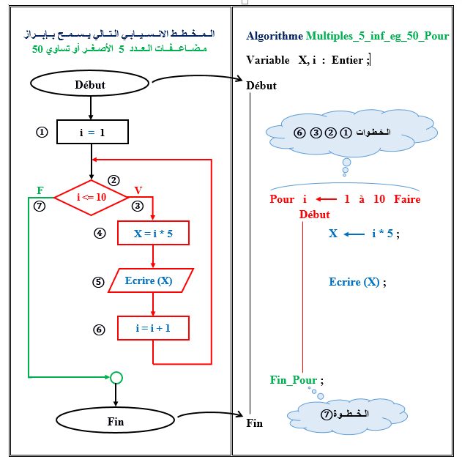
الــتـعـــلــيـــمــة الـتــكـــراريـــة » Pour « ـــ تــابـع
الـشـكـل الـنـظــامـي للـتـعــلــيــمـة الـتــكـــراريـــة Pour :
Pour < Nom_variable > < Valeur_Initiale > à < Valeur_Finale > Faire
< Liste d’Instructions >
Fin_Pour ;

Slide 204
هـ. الـتـعــلــيــمــات الـتــكـــراريـــة Instructions Répétitives
الــتـعـــلــيـــمــة الـتــكـــراريـــة » Pour « ـــ تـــابـــع
مــســألــة 6 : « بـاســتــعــمــال الــتــعـــلـــيـــمــة الــتــكـــراريـــة » « Pour أُكْــتُــبْ خـــوارزمـــيــة تــســمـح بـإظـهــار جــمــيـع الأعـــداد الــزوجـــيــة الأصــغـــر أو تــســاوي 100 »
( واجــب مــنــزلـي 2 يـســلِّــمُــه الـطَــالِــبُ فـي وَرَقَــةٍ مُــزْدَوَجَــةٍ )

Slide 205
تــطـــبــيــقـــات مُـــقْـــتَـــرَحَـــة :
أكــتــب الـخــوارزمــيــات الَّـتِي تــســمـح بـحــل الــمــســائــل الــتــالــيــة
مــســألــة 7 : « تــحـــديـــد وإِبْـــرَازُ حـــلـــول الــمــعـــادلــة : a X + b = 0 ، a و b قـــد يــكــونــان مــعـــدومــيــن »
مــســألــة 8 : « الـخـــوارزمـــيــة الــمــوافِـــقَـــة للــمــخــطــط الانــســـيـــابـي الــمُــمَــثَّــلِ فـي الــوثـــيـــقــة "2" »

Slide 206
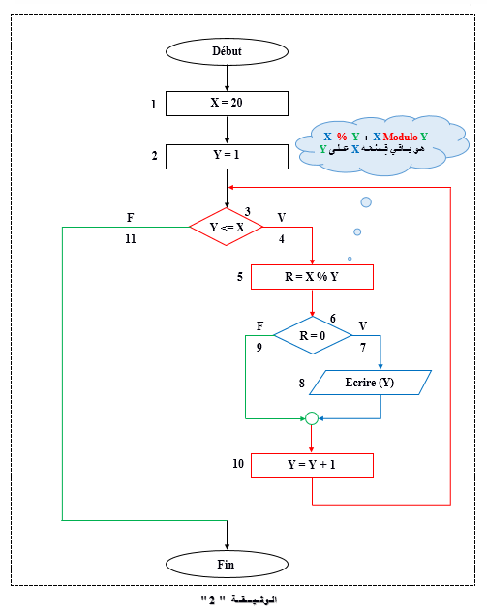
تــطـــبــيــقـــات مُـــقْـــتَـــرَحَـــة :
أكــتــب الـخــوارزمــيــات الَّـتِي تــســمـح بـحــل الــمــســائــل الــتــالــيــة
مــســألــة 7 : « تــحـــديـــد وإِبْـــرَازُ حـــلـــول الــمــعـــادلــة : a X + b = 0 ، a و b قـــد يــكــونــان مــعـــدومــيــن »
مــســألــة 8 : « الـخـــوارزمـــيــة الــمــوافِـــقَـــة للــمــخــطــط الانــســـيـــابـي الــمُــمَــثَّــلِ فـي الــوثـــيـــقــة "2" »

Slide 207
4 .3 – الـتــعـــلــيـــمـــات الأســـاســـيـــة :
أ. - تــعـــلــيـــمــة الـقـــراءة ـــ تــــابــع
الـشـكـل الـنـظــامـي لـتـعــلــيــمـة الـقـــراءة :
Lire (Nom_Variable1,Nom_Variable2, … ) ;

Slide 208
4 .3 – الـتــعـــلــيـــمـــات الأســـاســـيـــة :
ج. - تــعـــلــيـــمــة الإسْــنَـــاد ـــ تــــابــع
الـشـكـل الـنـظــامـي لـتـعــلــيــمـة الإسْــنَـــاد :
< Nom_Variable > < Expression > ;

Slide 209
مُــلَــخَــص قَــوَاعِـــدِ أَسْــمَـــاءِ الــمُـعَـــرَّفَــــات
الـحَــرْفُ الـثَــانِـي مِـنْ اِسْــمِ الـمُـعَــرَّف حَــتَـى نِـهَـايَــةِ الِاسْــمِ
0 , 1 , 2 , 3 , 4 , 5 , 6 , 7 , 8 , 9
Tiret de 8 "_" :
A , B , C ….. Z
a , b , c ….. z
الـحَــرْفُ الأَوَل مِـنْ الاِسْـم
تَـجَـنُـبُ الـكَـلِـمَـات الـمَـحْـجُــوزَة

Slide 210
شـــكـــــــــــرا لـــكــم
بالـتـوفـيـق للـجــمـيـع

